Slide 1
Implementación de un control de movimiento para dispositivos robóticos móviles utilizando identificación de gestos faciales y orientación de cabeza por medio de visión de computadora
GERARDO ANDRES FUENTES BÁMACA
Universidad del Valle de Guatemala
Facultad de Ingeniería
Carrera Ingeniería Mecatrónica
Presentación Proyecto de Graduación
Guatemala 14 de junio de 2024

Slide 2
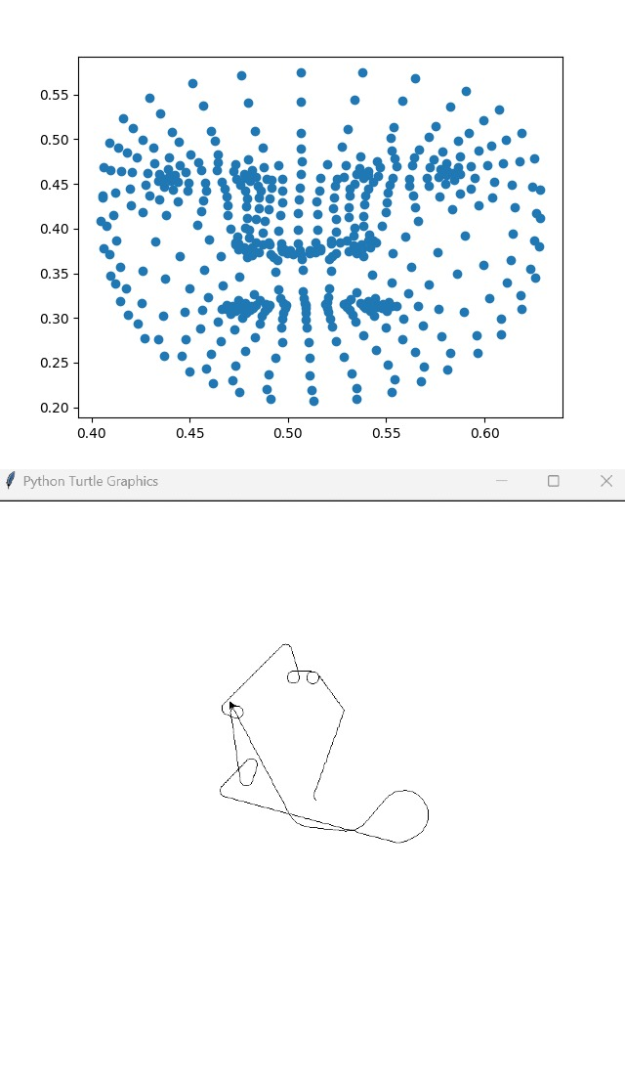
Implementación de un control de movimiento para dispositivos robóticos móviles utilizando identificación de gestos faciales y orientación de cabeza por medio de visión de computadora
GERARDO ANDRES FUENTES BÁMACA
Universidad del Valle de Guatemala
Facultad de Ingeniería
Carrera Ingeniería Mecatrónica
Presentación Proyecto de Graduación
Guatemala 14 de junio de 2024

Slide 3
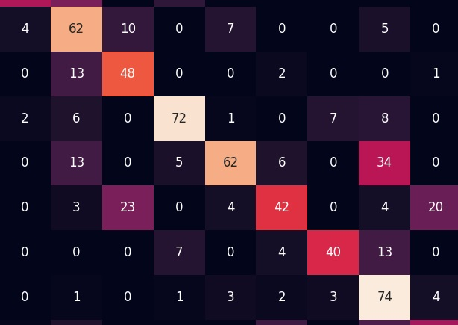

Resumen
Prototipo de control alternativo para plataformas móviles.
Implementación de aprendizaje de máquina para reconocer las posiciones/gestos de la cabeza.

Slide 4
Resumen
Integración de diversas herramientas para crear una interfaz completa de asistencia a usuarios.
Utilización de tecnología desarrollada internacionalmente y dentro de la UVG.

Slide 5
Objetivos
General:
Desarrollar un sistema de visión por computadora para reconocimiento de gestos y orientación de la cabeza para el control de un agente robótico móvil.
Específicos:
Investigar y seleccionar el hardware y software disponible para la aplicación de visión por computadora.
Implementar un algoritmo de visión por computadora para reconocimiento de gestos y movimiento de la cabeza.

Slide 6
Objetivos
Implementar un algoritmo de traducción de los gestos y movimientos de la cabeza a comandos de control para el agente robótico.
Validar el correcto funcionamiento del sistema de reconocimiento y control por medio de simulaciones computarizadas.
Validar el correcto funcionamiento del sistema de reconocimiento y control por medio de plataformas robóticas móviles.

Slide 7
Introducción

Slide 8
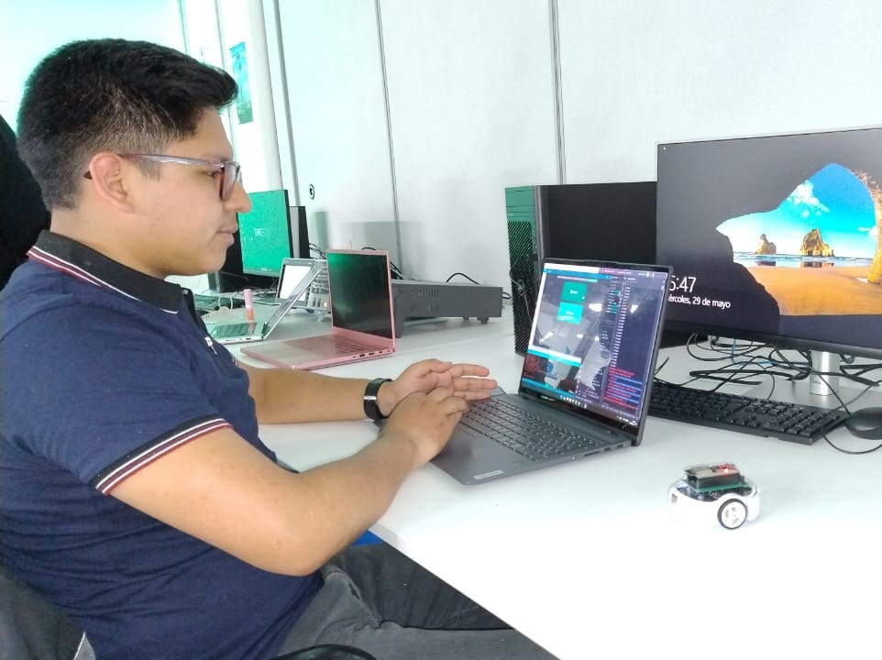
Introducción
Este proyecto tiene como objetivo principal crear un prototipo de sistema de asistencia a usuarios para controlar el movimiento de una plataforma móvil con posiciones/gestos de la cabeza.
Fue necesario integrar diferentes herramientas que estuvieran disponibles para la mayoría del público en general y algunos únicamente dentro de la UVG, para lograr demostraciones en simuladores y a nivel físico.

Slide 9
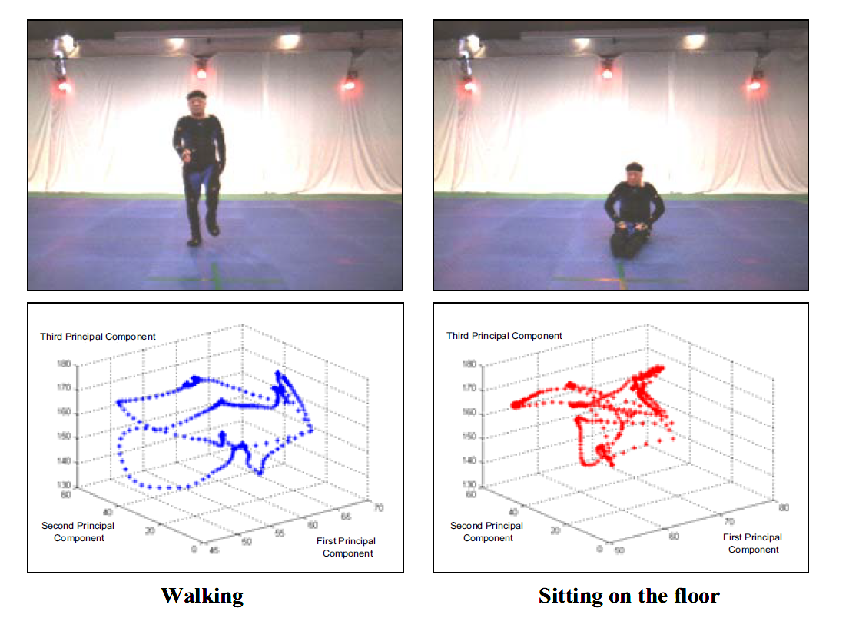
Antecedentes
Control de gestos para su uso en automóviles, por medio de luz infrarroja cercana (NIR) [1].
Reconocimiento de gestos automático para interacciones inteligentes humano-robot [2].
Sistema de reconocimiento de manos y rostro para personas ciegas [3].

Slide 10
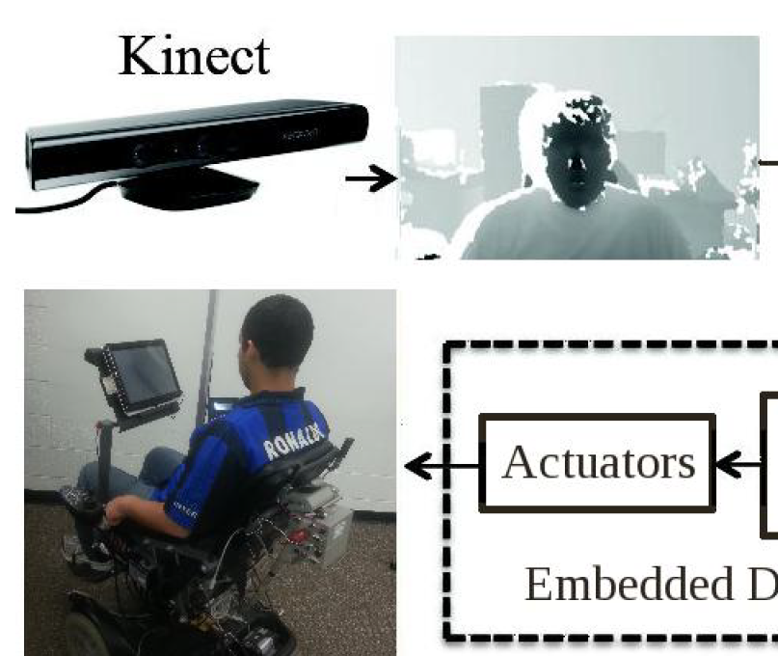
Sistema de reconocimiento de gestos utilizando la cámara de gestos [4]
Control de una silla de ruedas usando una agrupación de k-medias adaptativas de las poses de la cabeza [5].
Mediapipe [6].

Slide 11
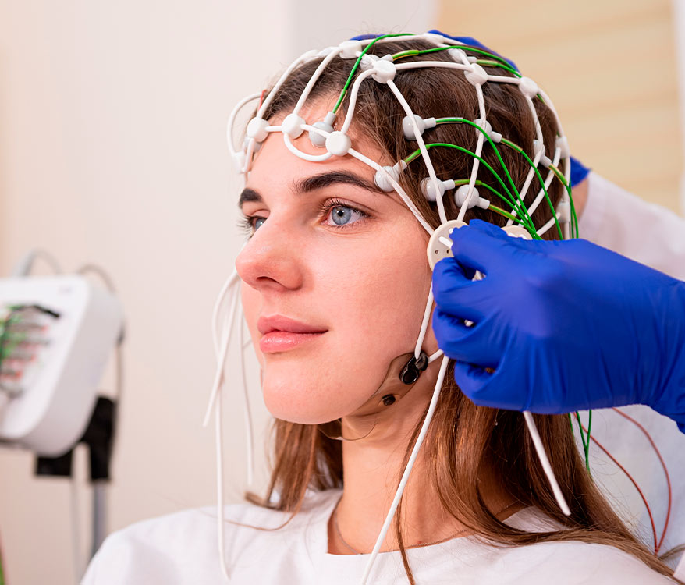
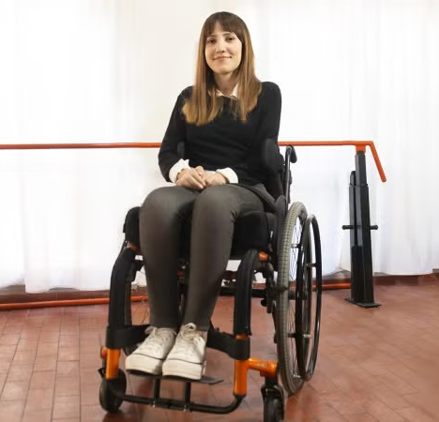
Justificación
Asistencia a personas con extremidades inhabilitadas.
Utilización de robots móviles abre paso para una futura aplicación con plataformas móviles como sillas de ruedas.
Evitar el uso de tecnología invasiva para el cuerpo humano .

Slide 12
Alcance
Demostración de visión de computadora aplicada a agentes robóticos simples por medio de reconocimiento de gestos, espacios cerrados y laboratorios de universidades libres de obstáculos que puedan dañar la integridad del robot.
En cuanto a la utilización, aún se requiere software específico, como Python, Webots y el sistema operativo de Windows, aún no es multiplataforma .

Slide 13
Este sistema aún tiene ciertas deficiencias cuando la luz trasera de la imagen capturada es mayor a la luz frontal, dado que utiliza un modelo de aprendizaje predictivo y no uno generativo.
El sistema es capaz de capturar miles de datos en minutos, por lo que la limitación de datos depende de la capacidad de almacenamiento del dispositivo en uso.

Slide 14
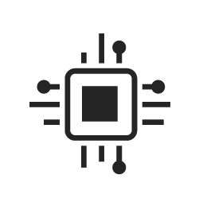
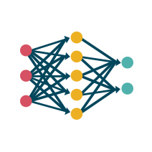

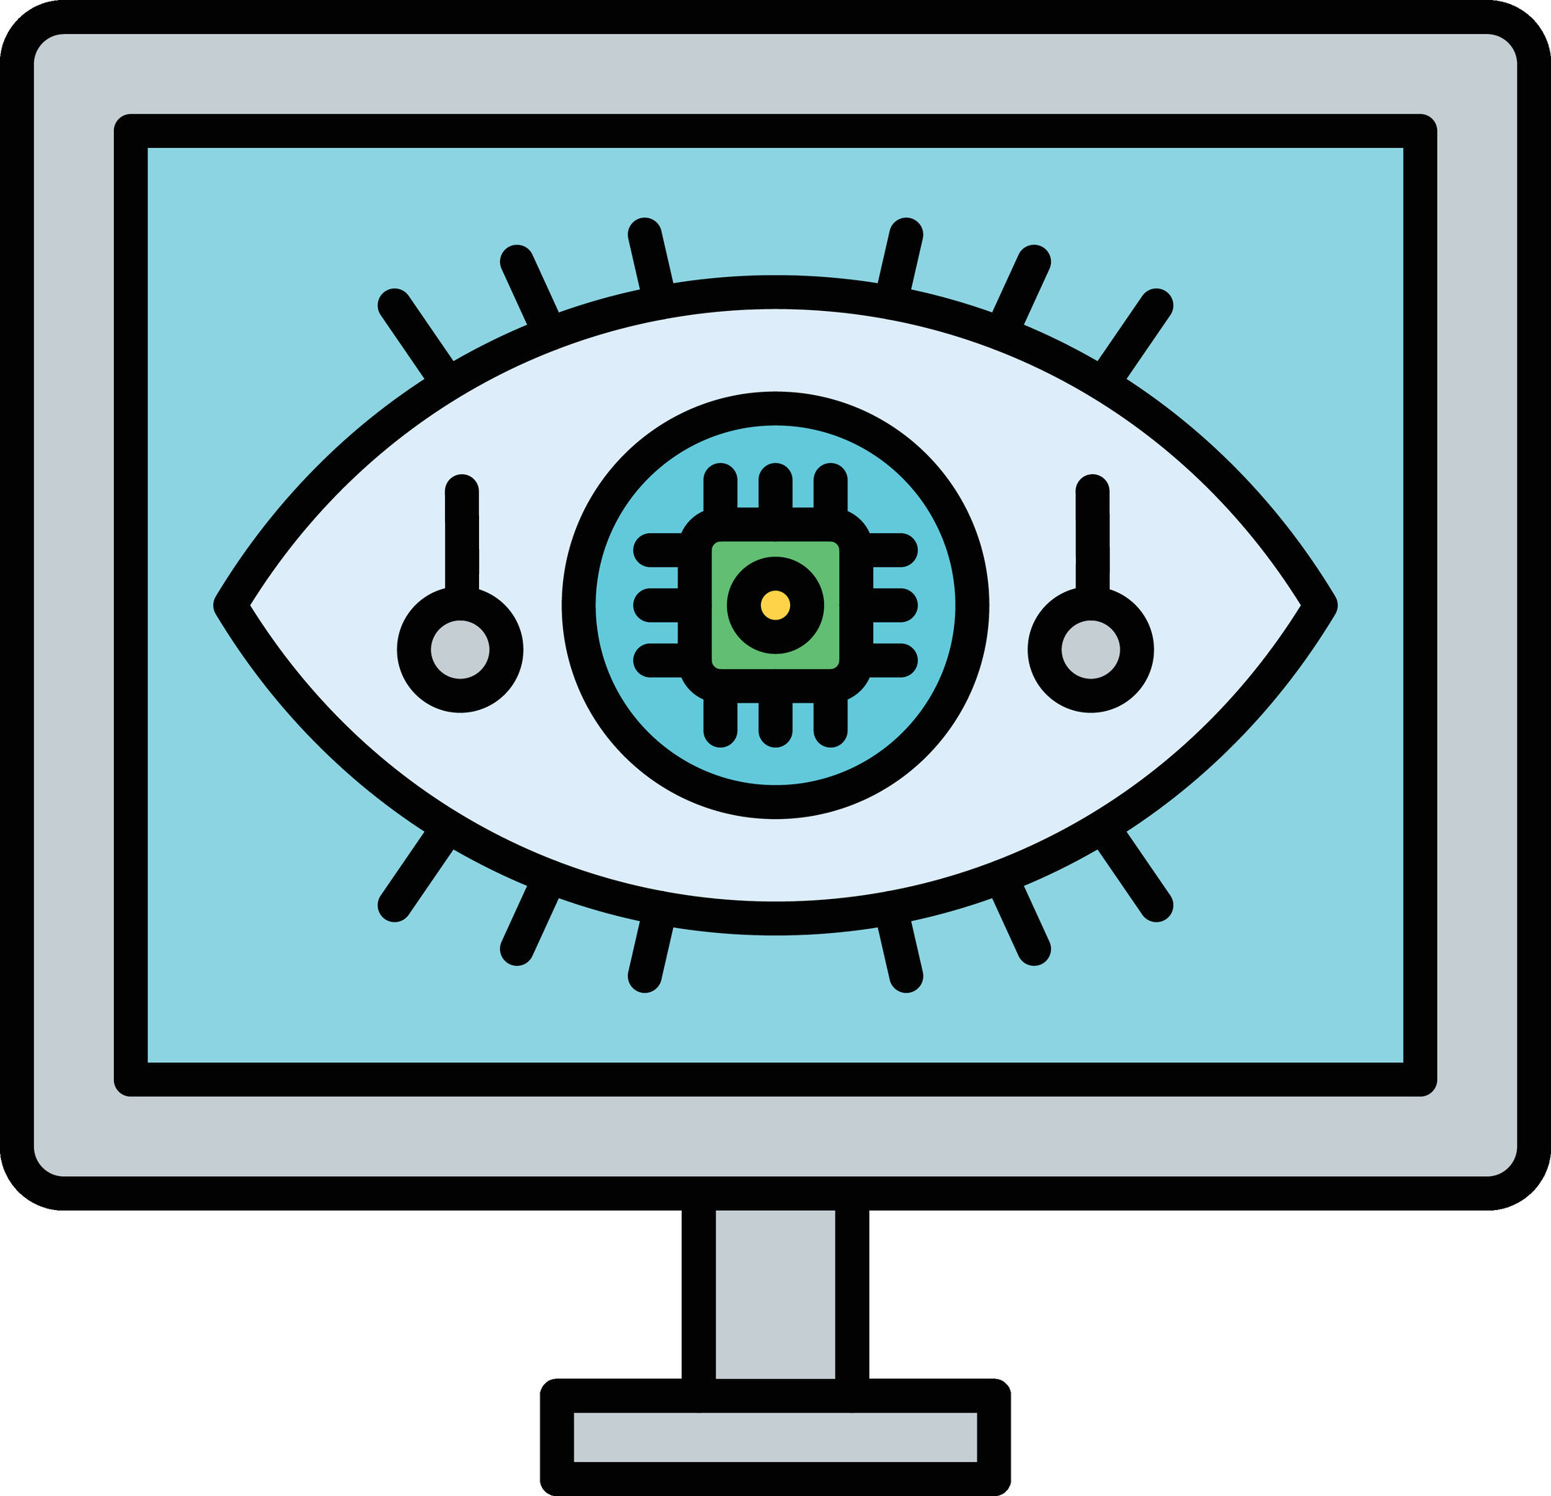
Marco teórico
Redes Neuronales [7]
Visión de computadora [8]
Protocolos de comunicación [9]
Sistemas operativos en tiempo real [10]

Slide 15
Métodos

Slide 16




Selección de hardware y software
Software de fuente abierta
Objetivo 1. Selección de software y hardware

Slide 17
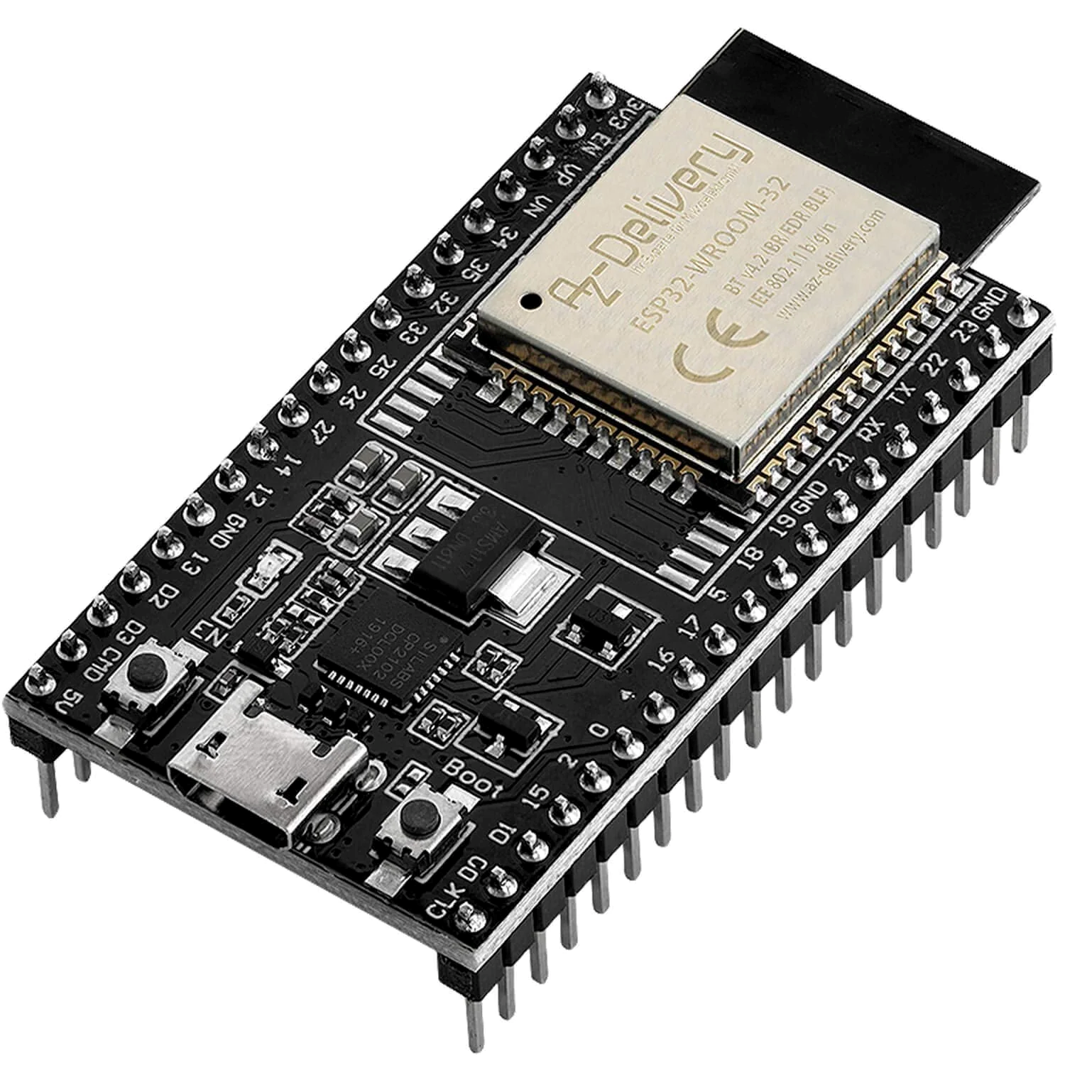
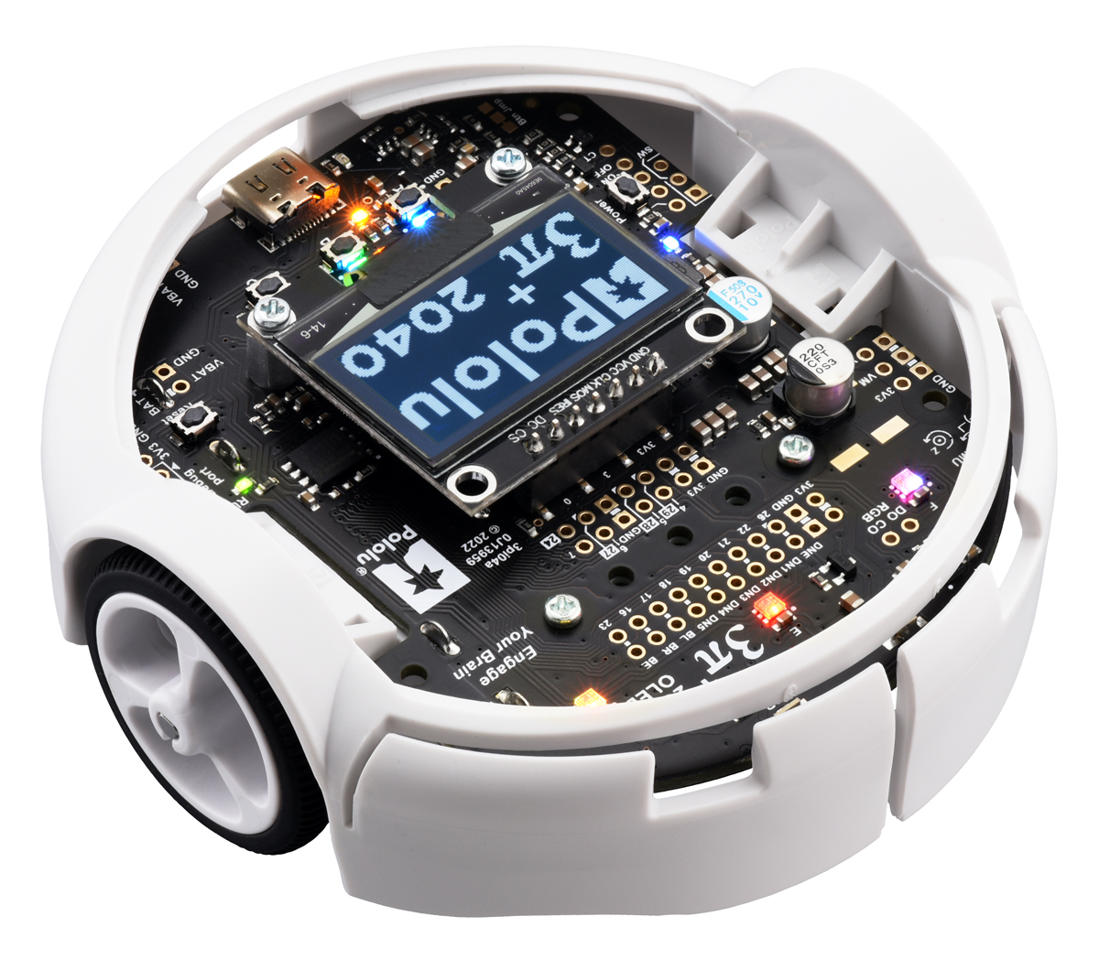
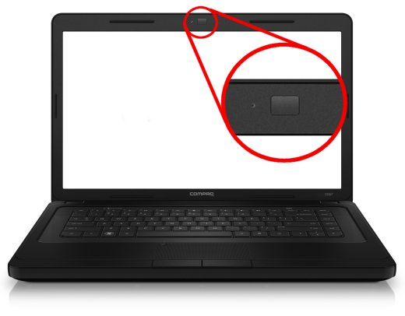
Selección de hardware y software
Hardware disponible en Guatemala y UVG.
Objetivo 1. Selección de software y hardware

Slide 18
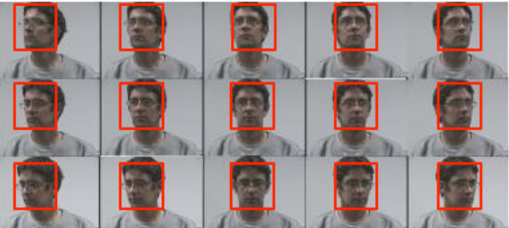
Bases de datos
ICPR

Slide 19
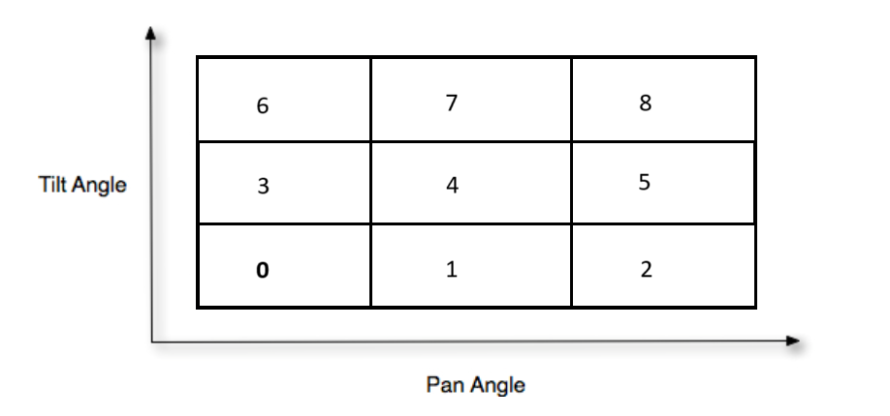
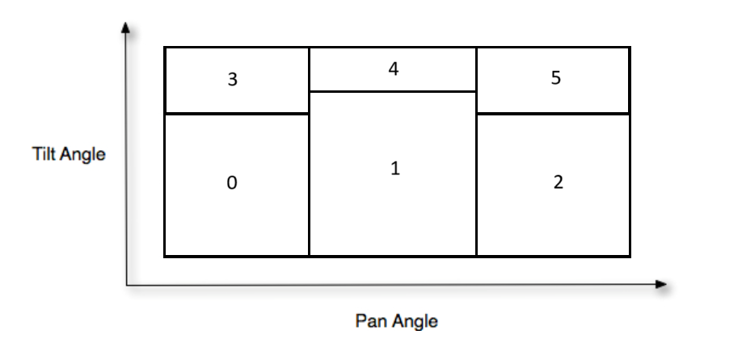
Bases de datos
ICPR: Etiquetas

Slide 20
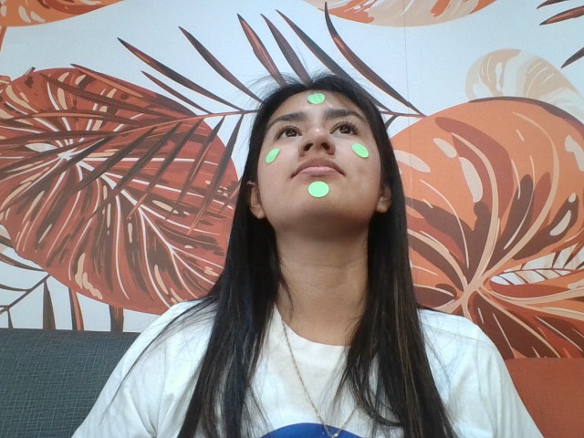
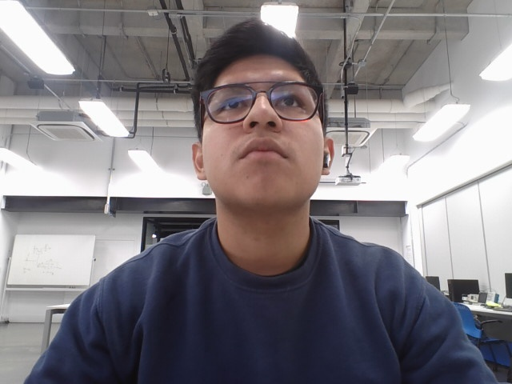
Bases de datos
Fotografías de compañeros

Slide 21
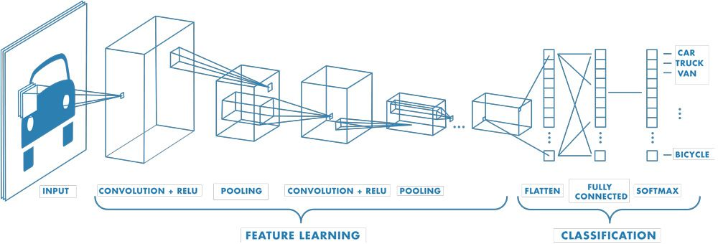
Algoritmos de visión por computadora
CNN

Slide 22
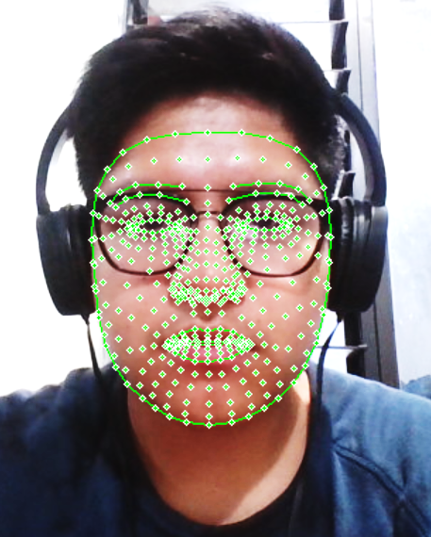
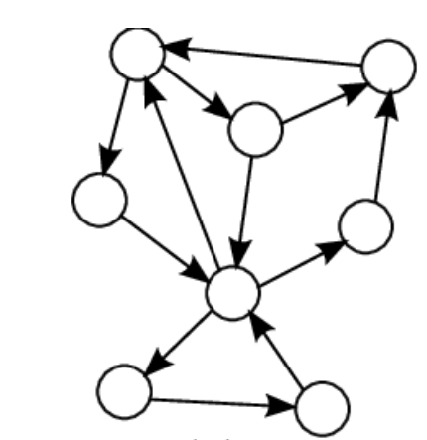
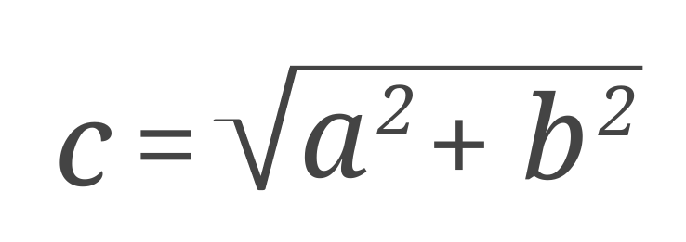
Algoritmos de visión por computadora
GNN
Paro de emergencia

Slide 23
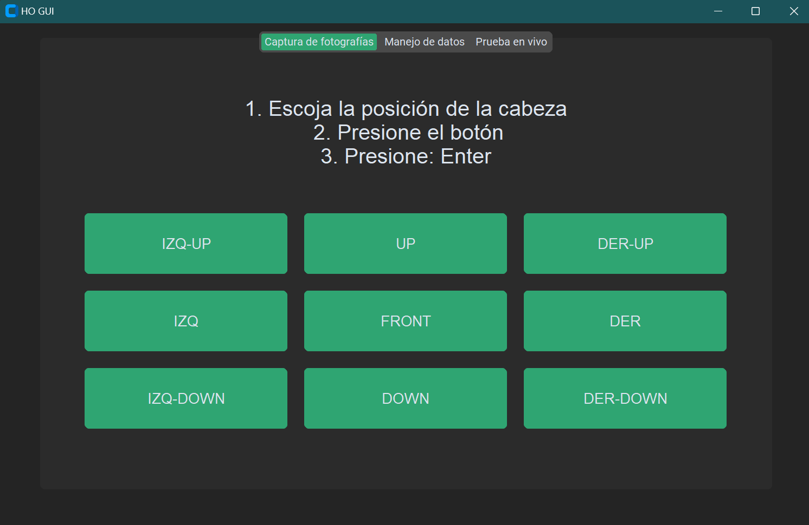
Implementación de interfaz
Fase 1:
Captura de imágenes
Transformación de imágenes
Transformación de etiquetas
Exportación de datos
Entrenamiento de aprendizaje de máquina
Despliegue de simulación con Turtle
Implementación de botones en la interfaz, para cada función

Slide 24
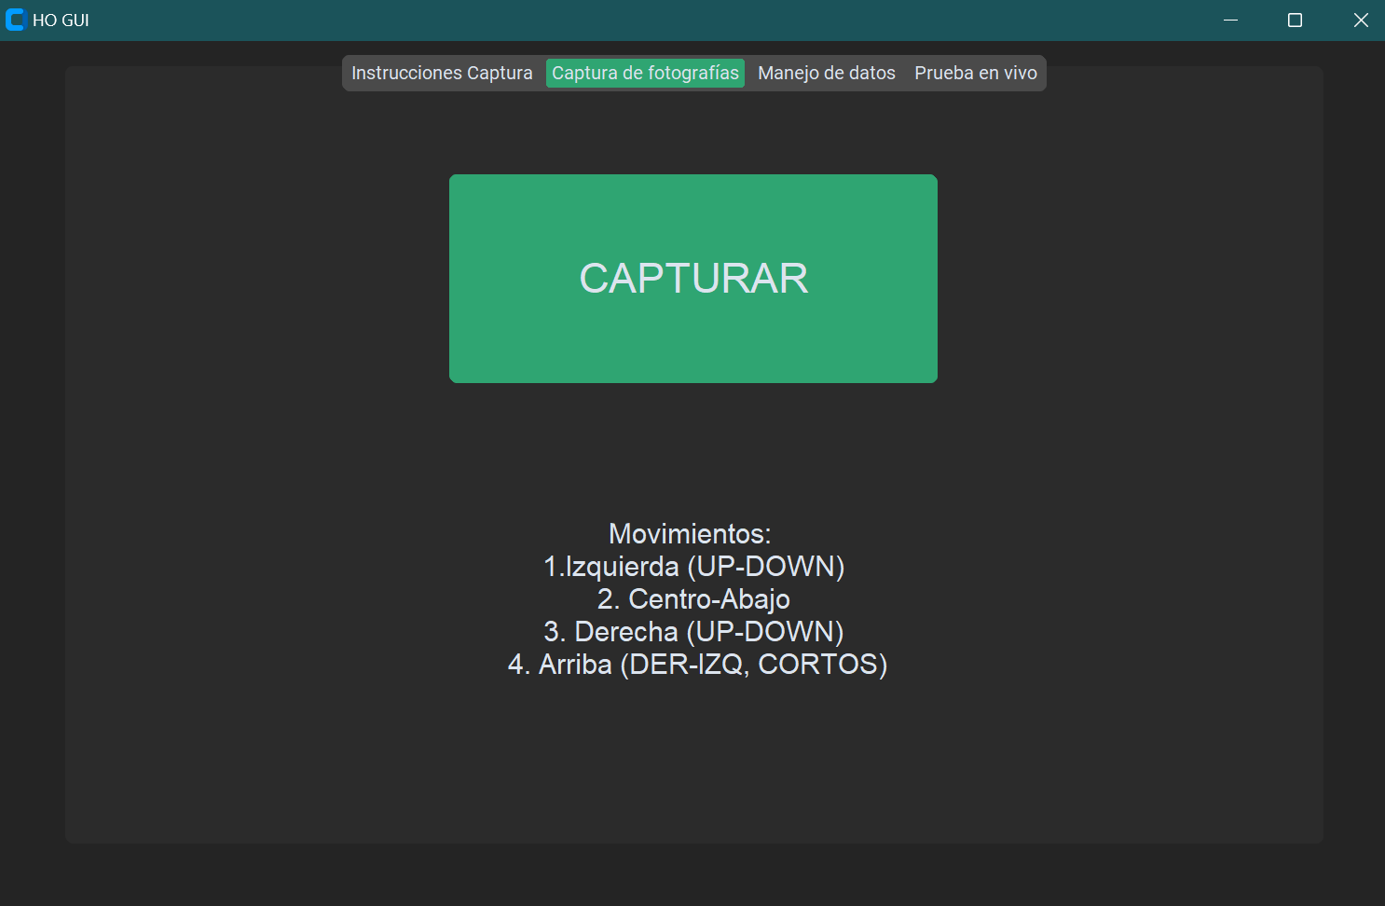
Implementación de interfaz
Fase 2
Mismas funciones que la fase anterior
Se añade el filtrado
Se optimiza la captura de datos a un solo botón
El manejo de datos se limita a 3 botones

Slide 25
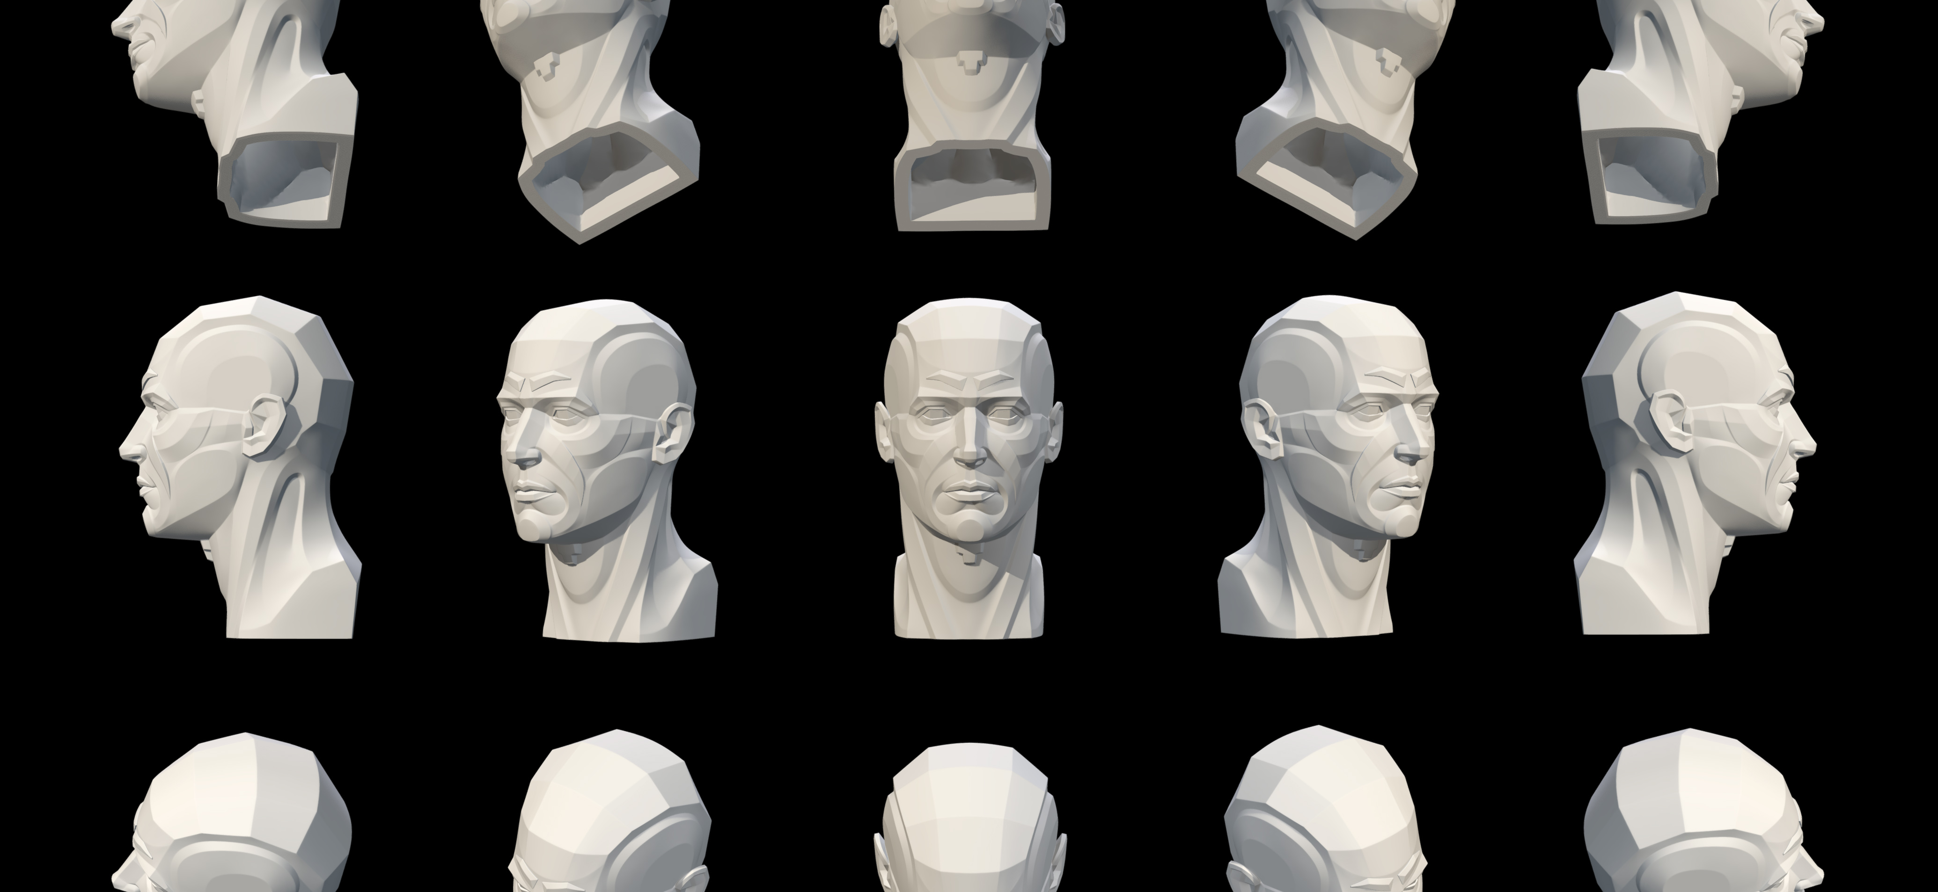
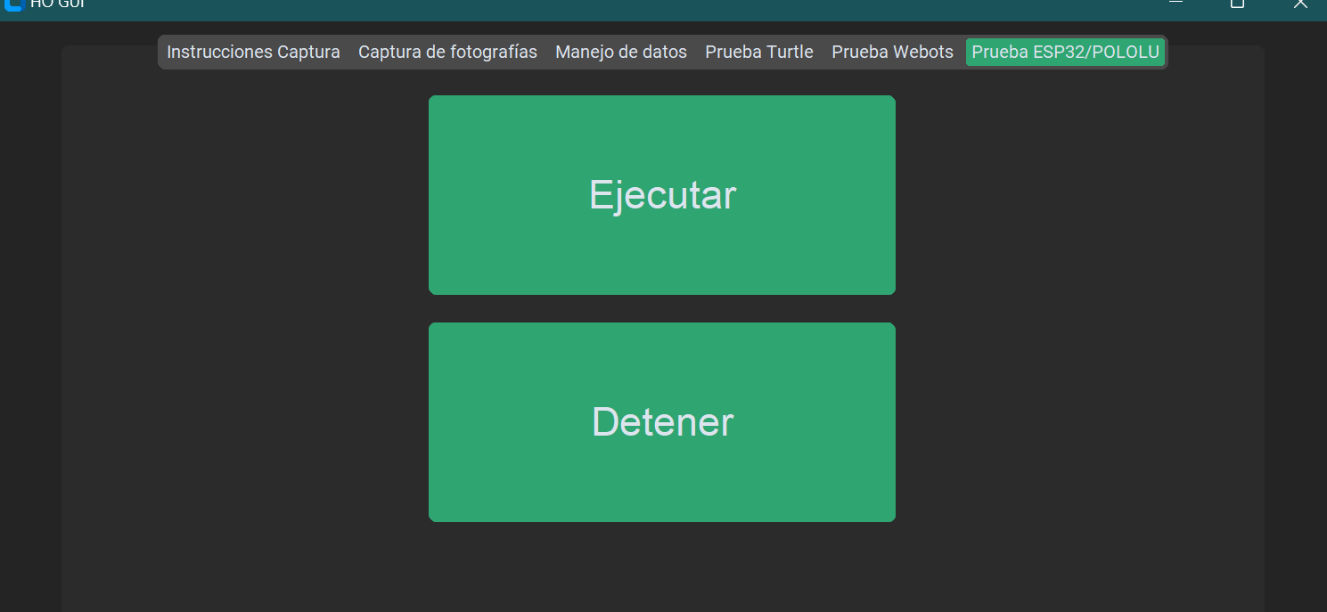
Implementación de interfaz
Fase 3
Captura de datos con apoyo audiovisual
Integración de botones para prueba con simuladores y ESP32

Slide 26
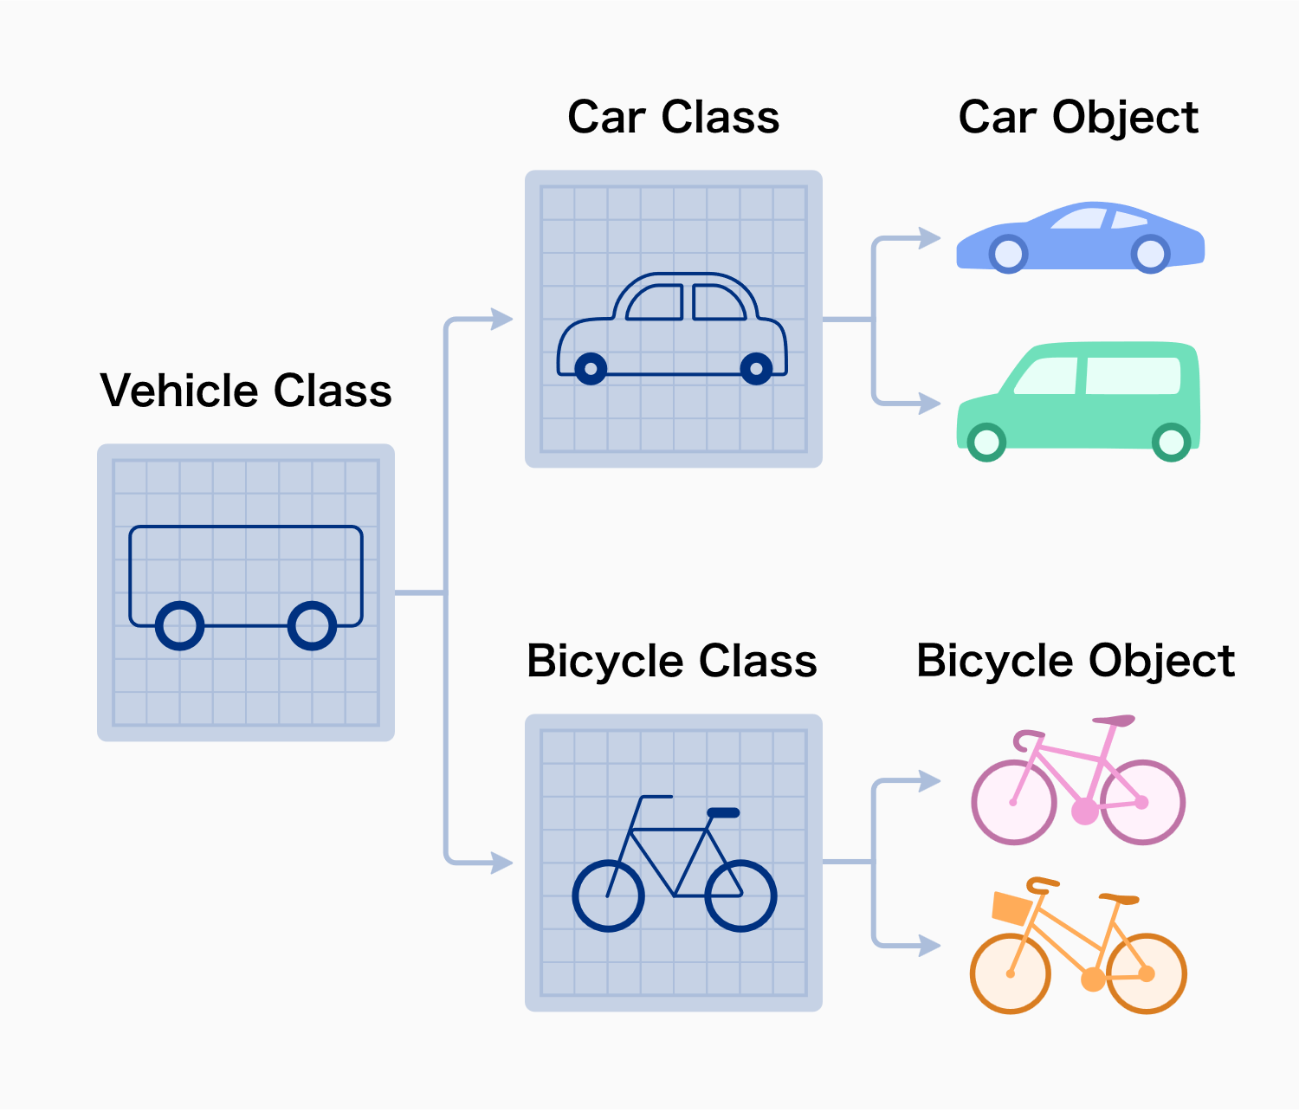
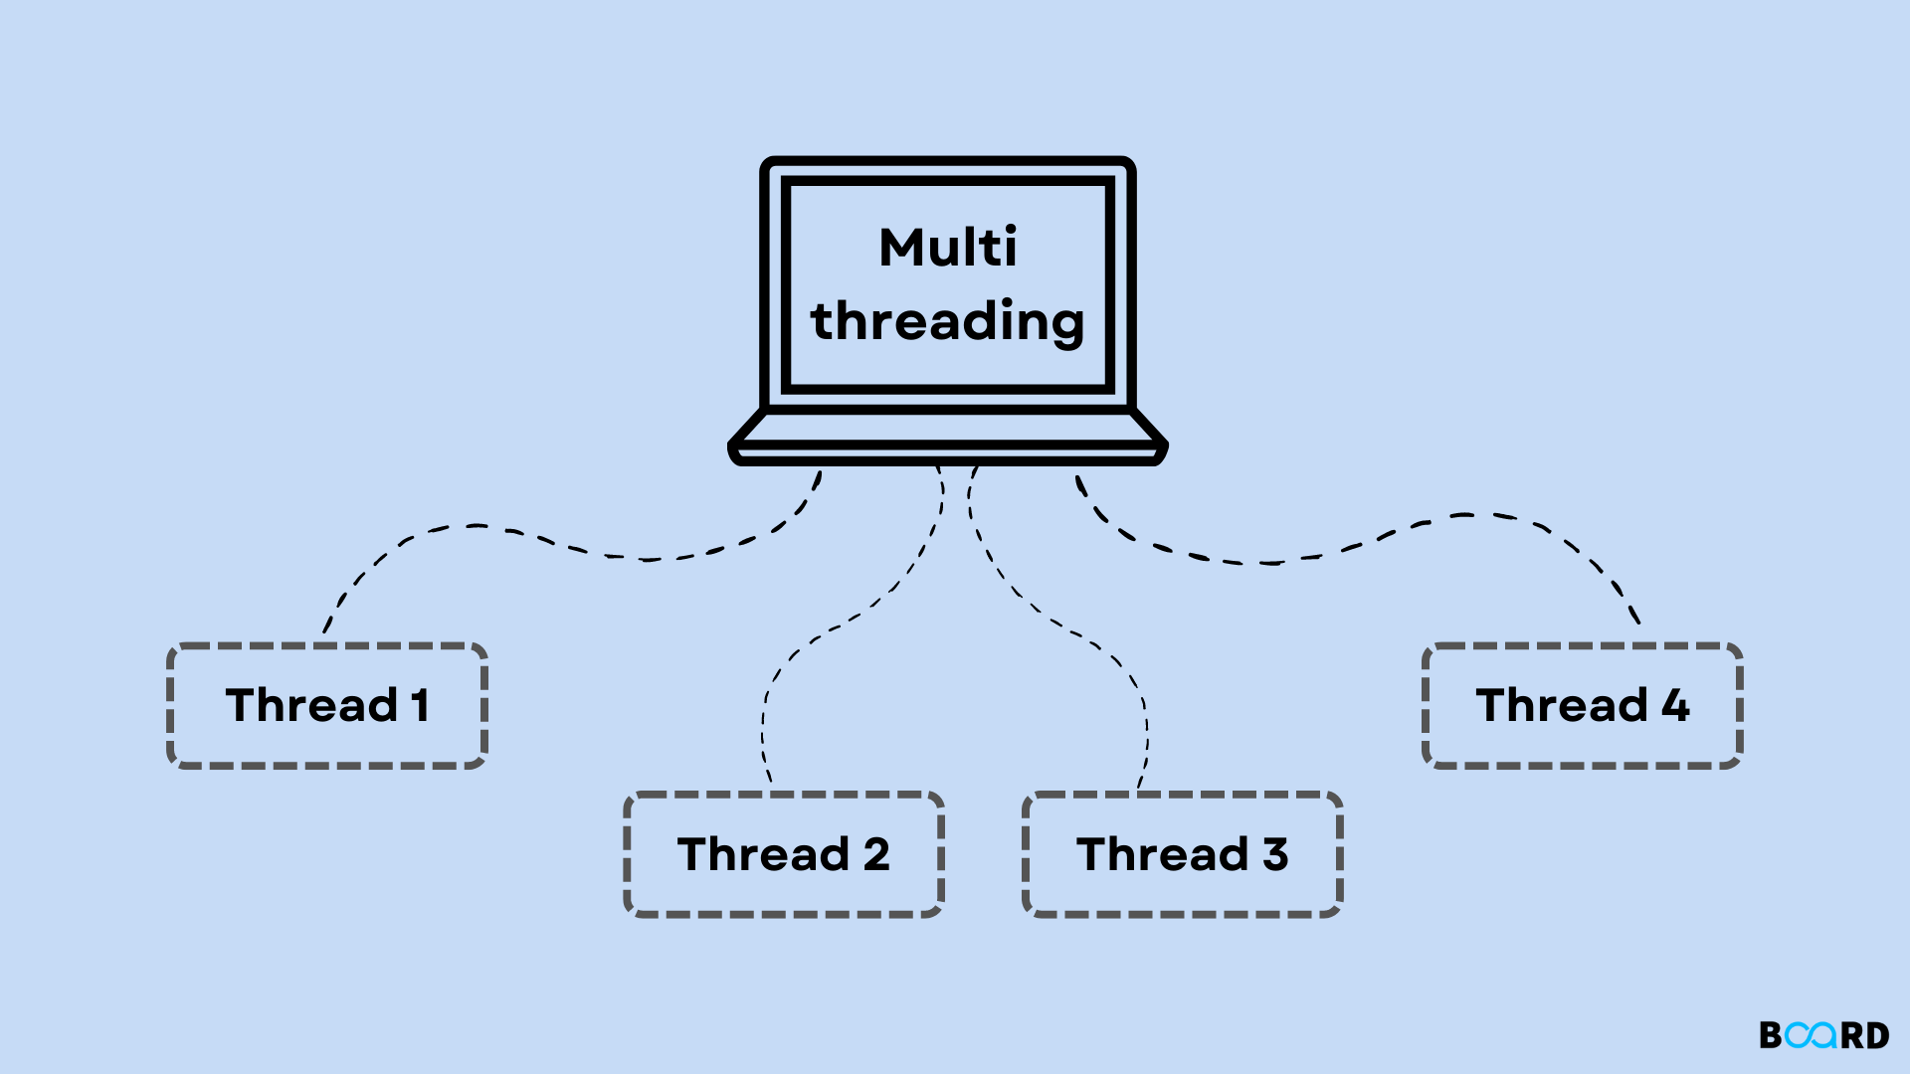
OOP y programación multi-hilos

Slide 27
Resultados

Slide 28
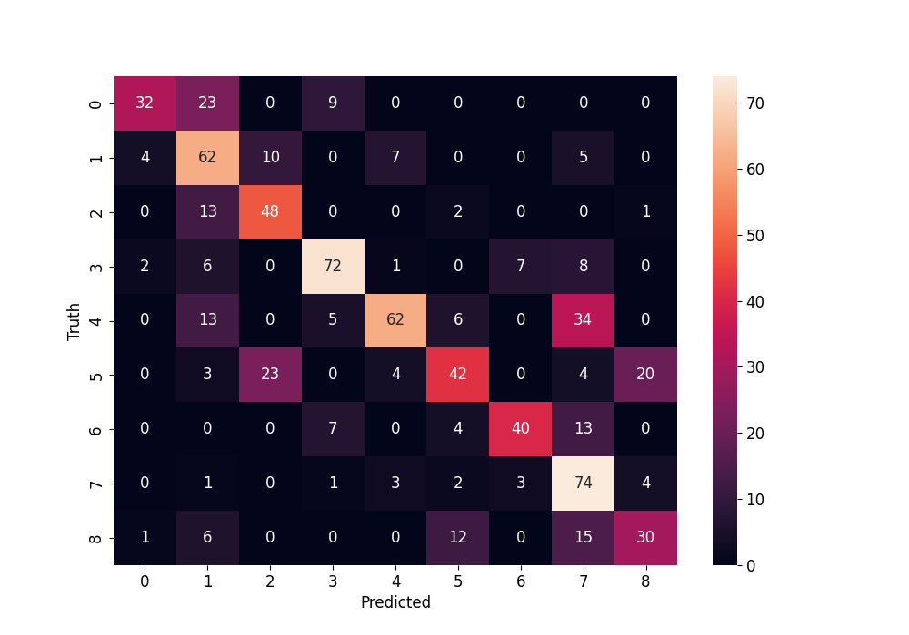
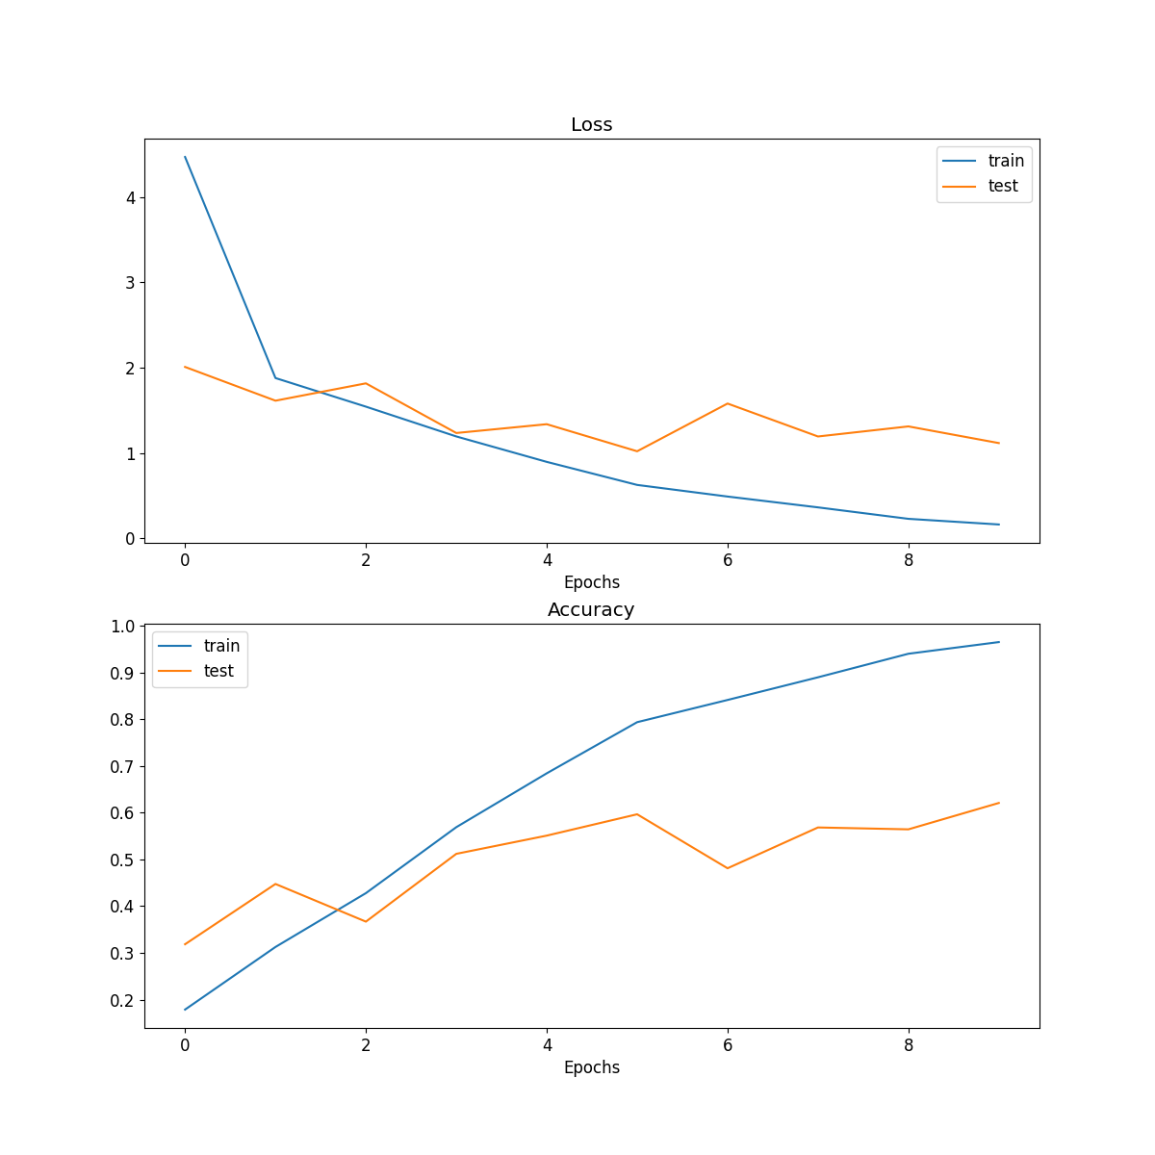
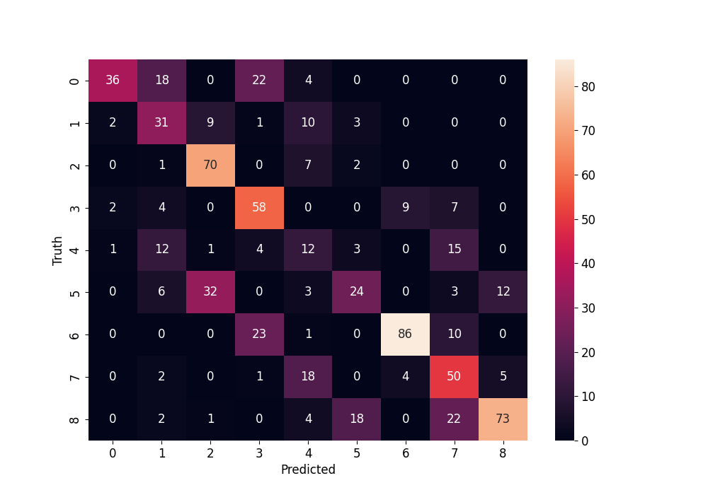
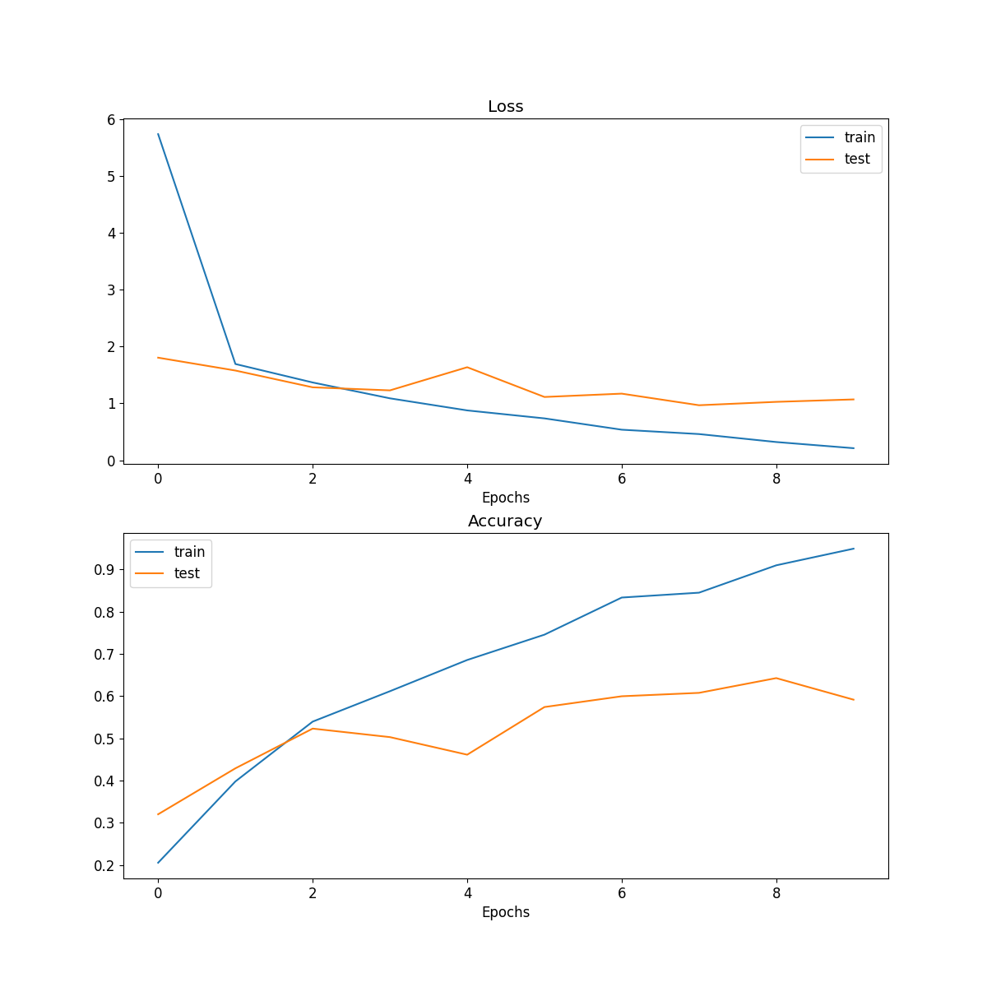
Grupo de modelos 1 (CNN)
Base de datos:
ICPR
9 clases (distribución a partir de ICPR)
Variando distribución de etiquetas

Slide 29
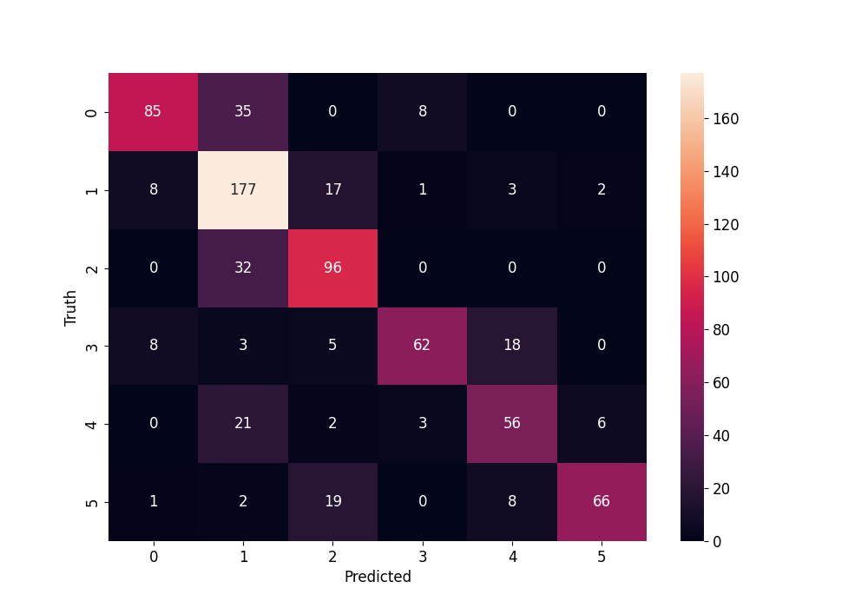
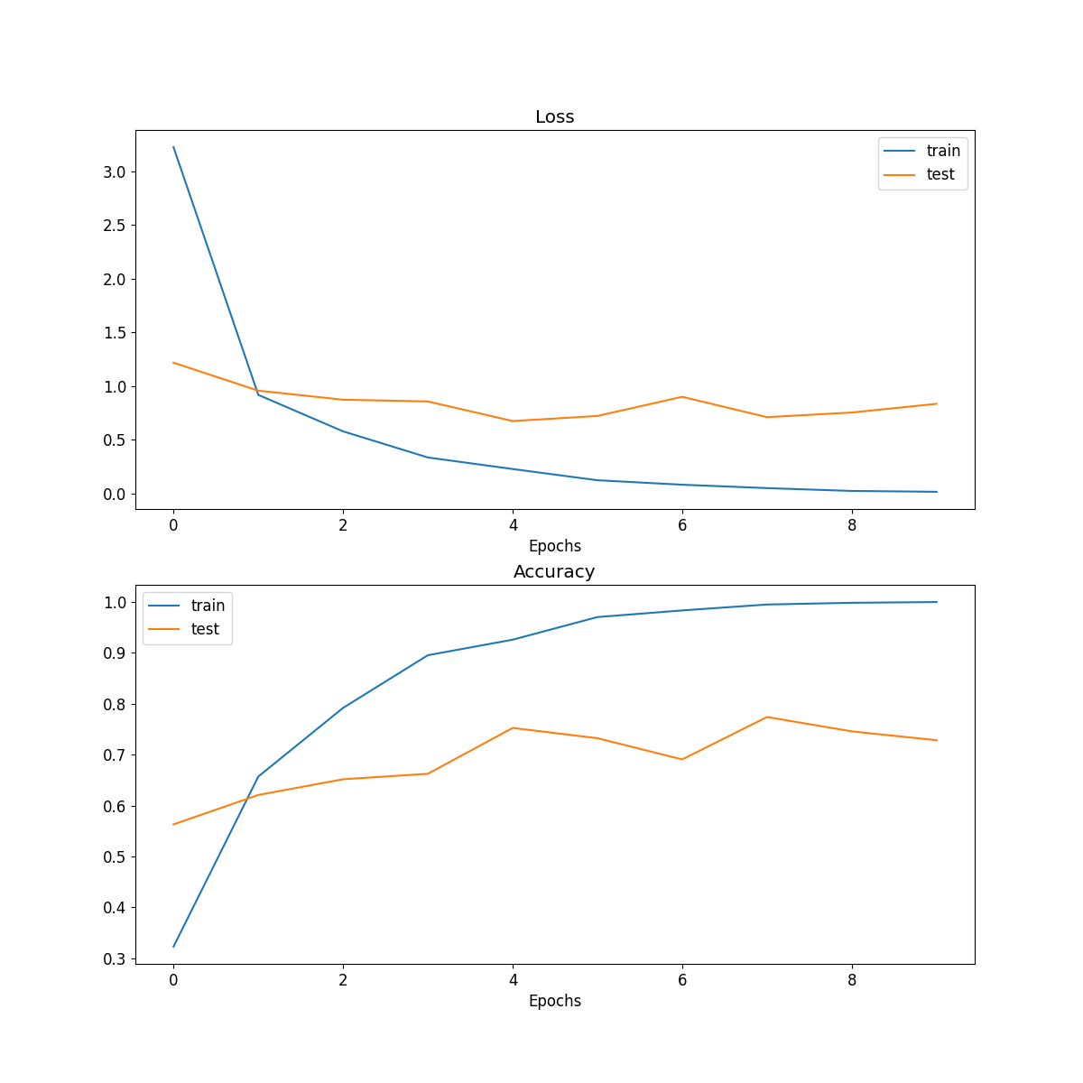
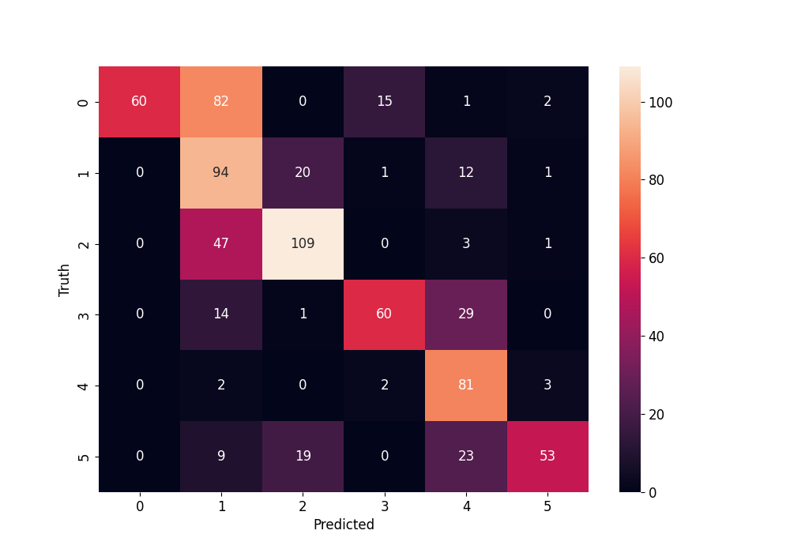
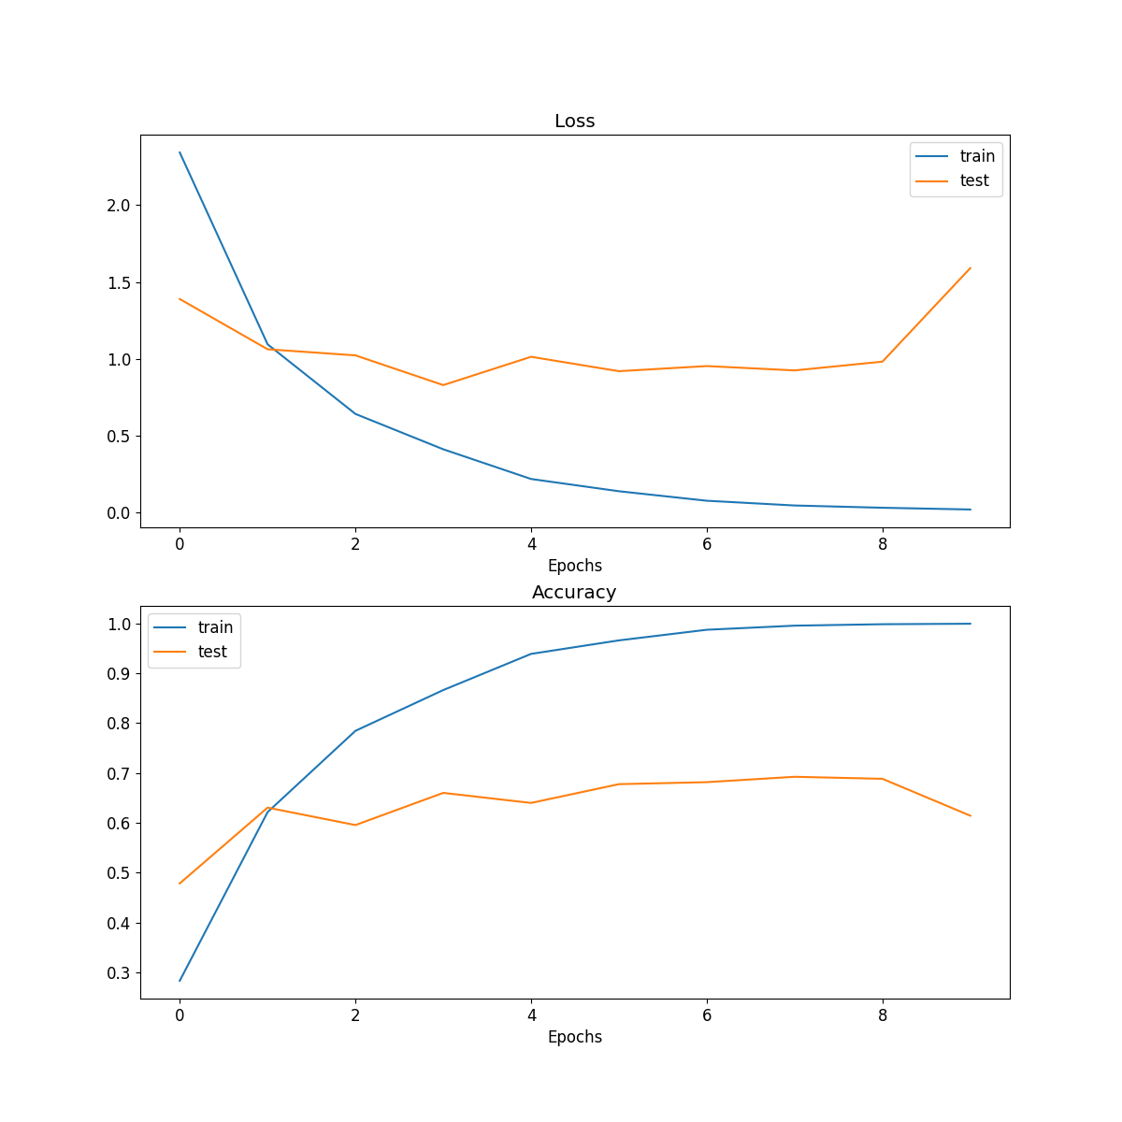
Grupo de modelos 1
Base de datos:
ICPR
6 clases (distribución a partir de ICPR)
Variando distribución de etiquetas

Slide 30
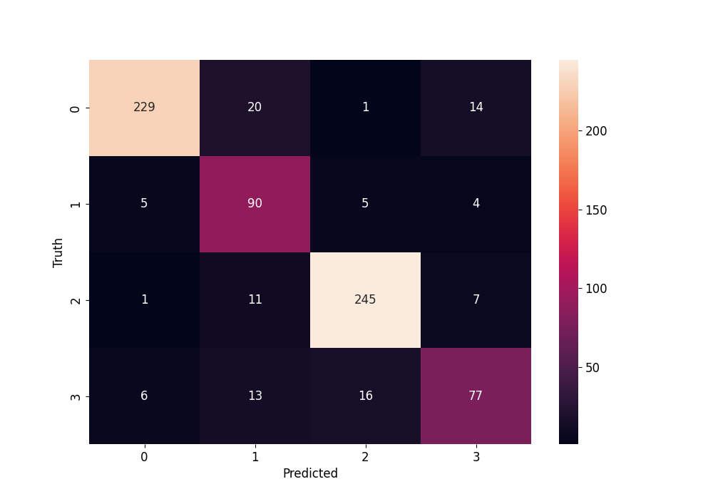
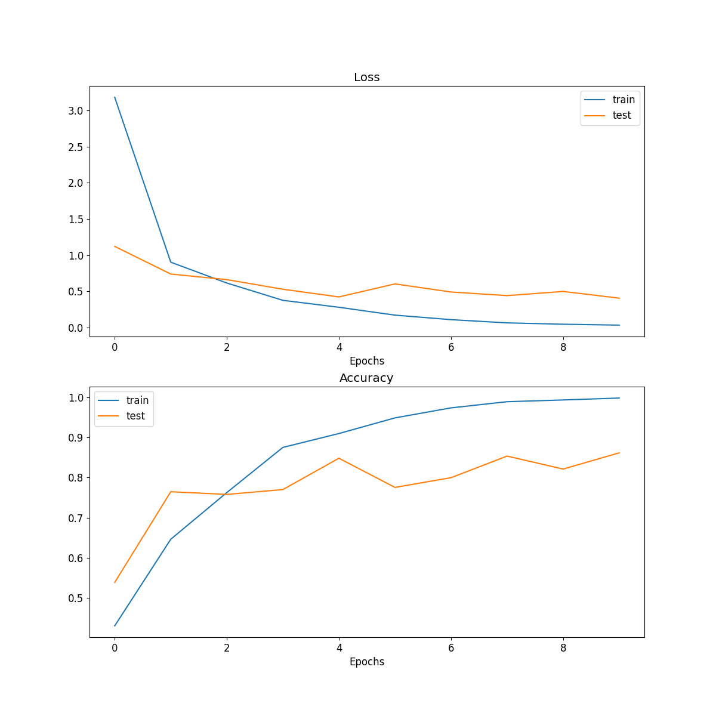
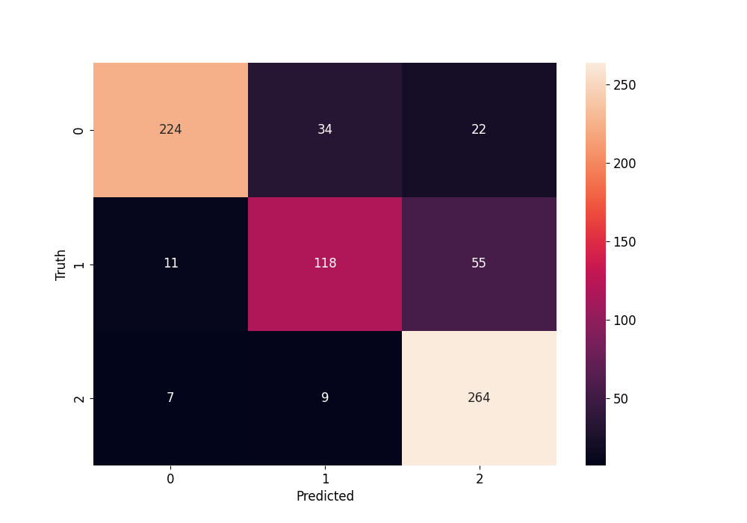
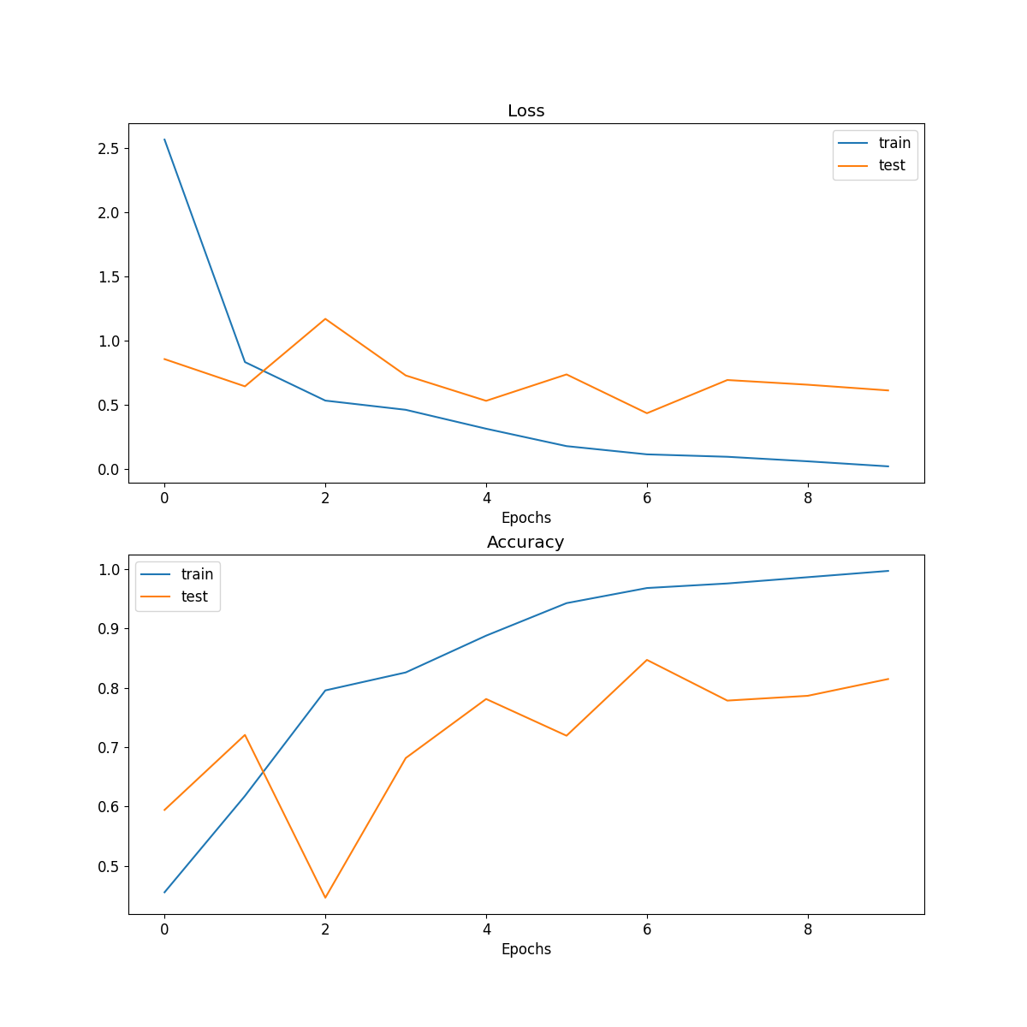
Grupo de modelos 2 (CNN)
Base de datos:
ICPR
4 Clases (arriba, centro, derecha, izquierda)
3 Clases (centro, derecha, izquierda)

Slide 31
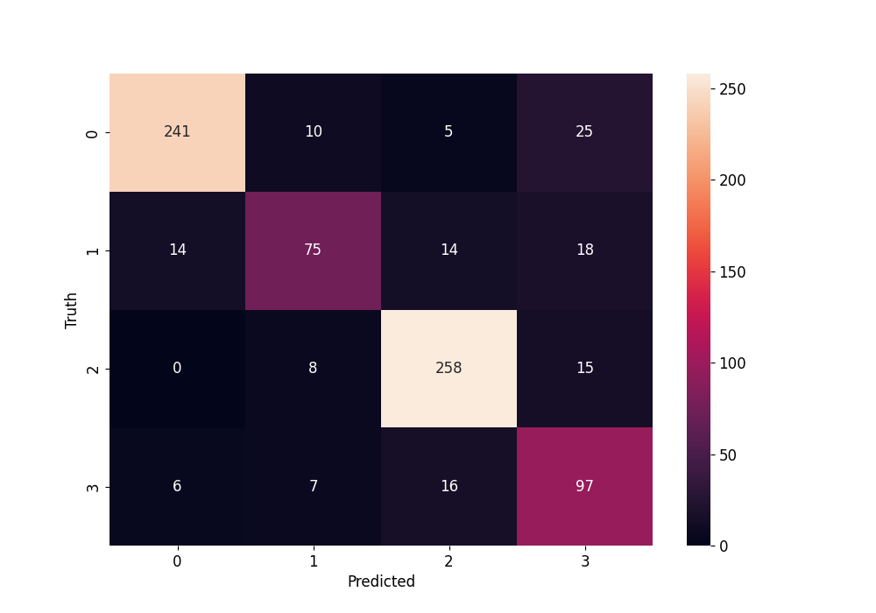
Grupo de modelos 3 (CNN)
Base de datos:
ICPR
Fotografías personales
4 Clases (arriba, centro, derecha, izquierda)

Slide 32
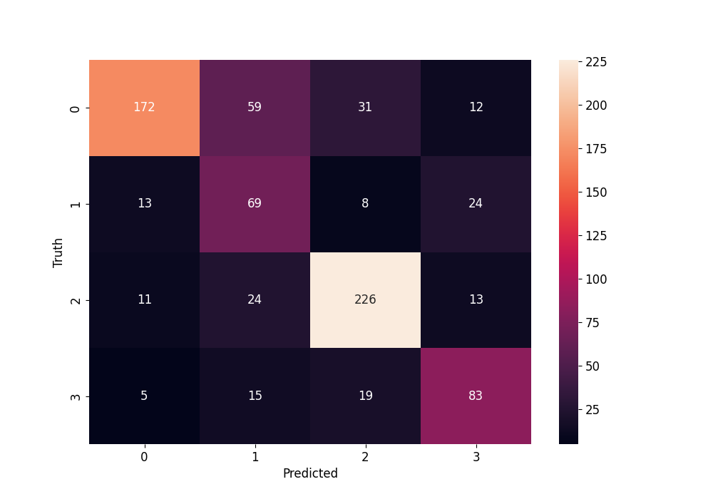
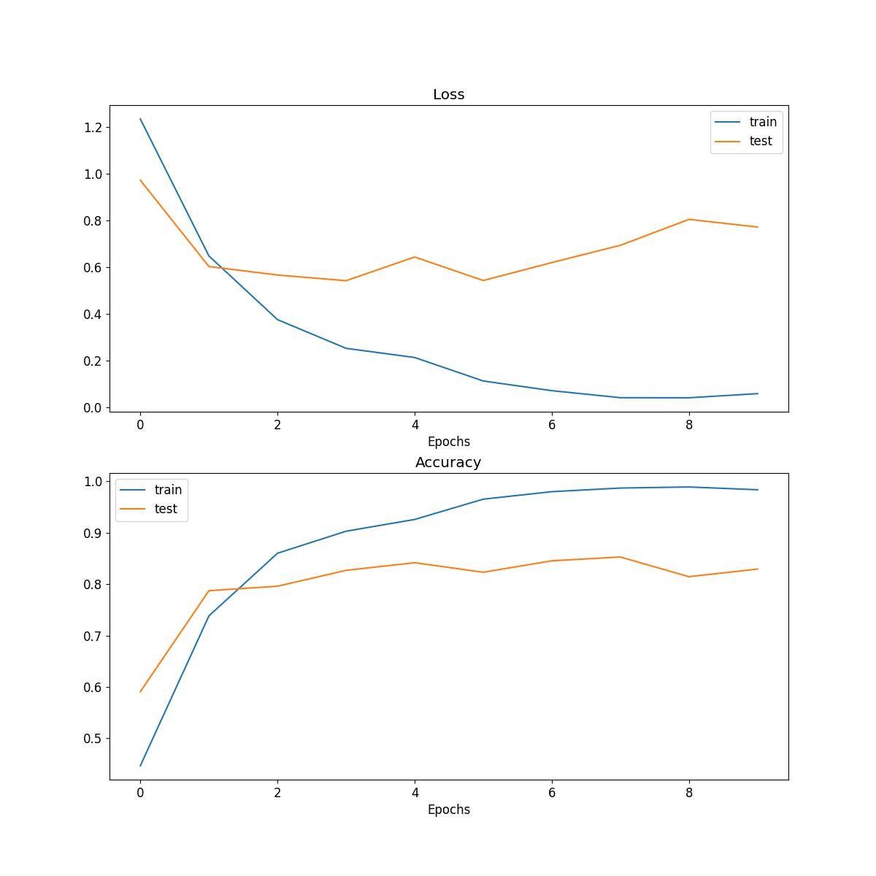
Grupo de modelos 3 (CNN)
Base de datos:
ICPR
Fotografías personales con filtros
4 Clases (arriba, centro, derecha, izquierda)

Slide 33
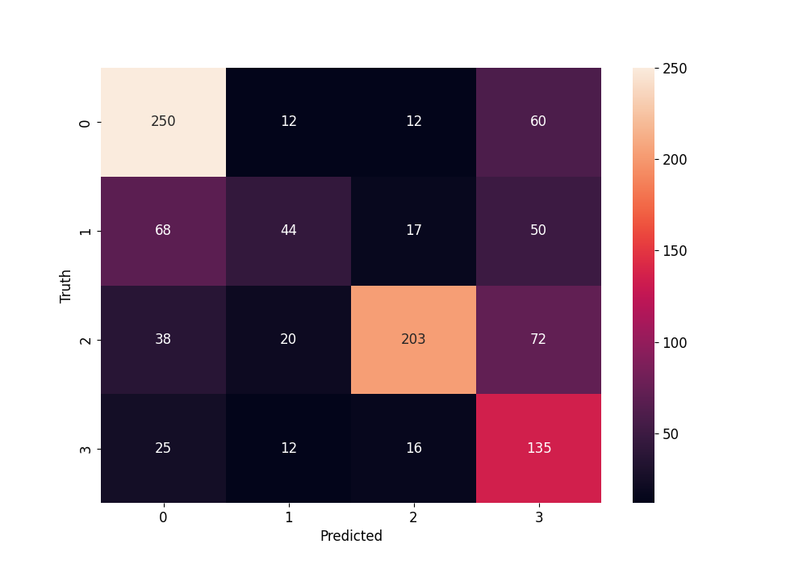
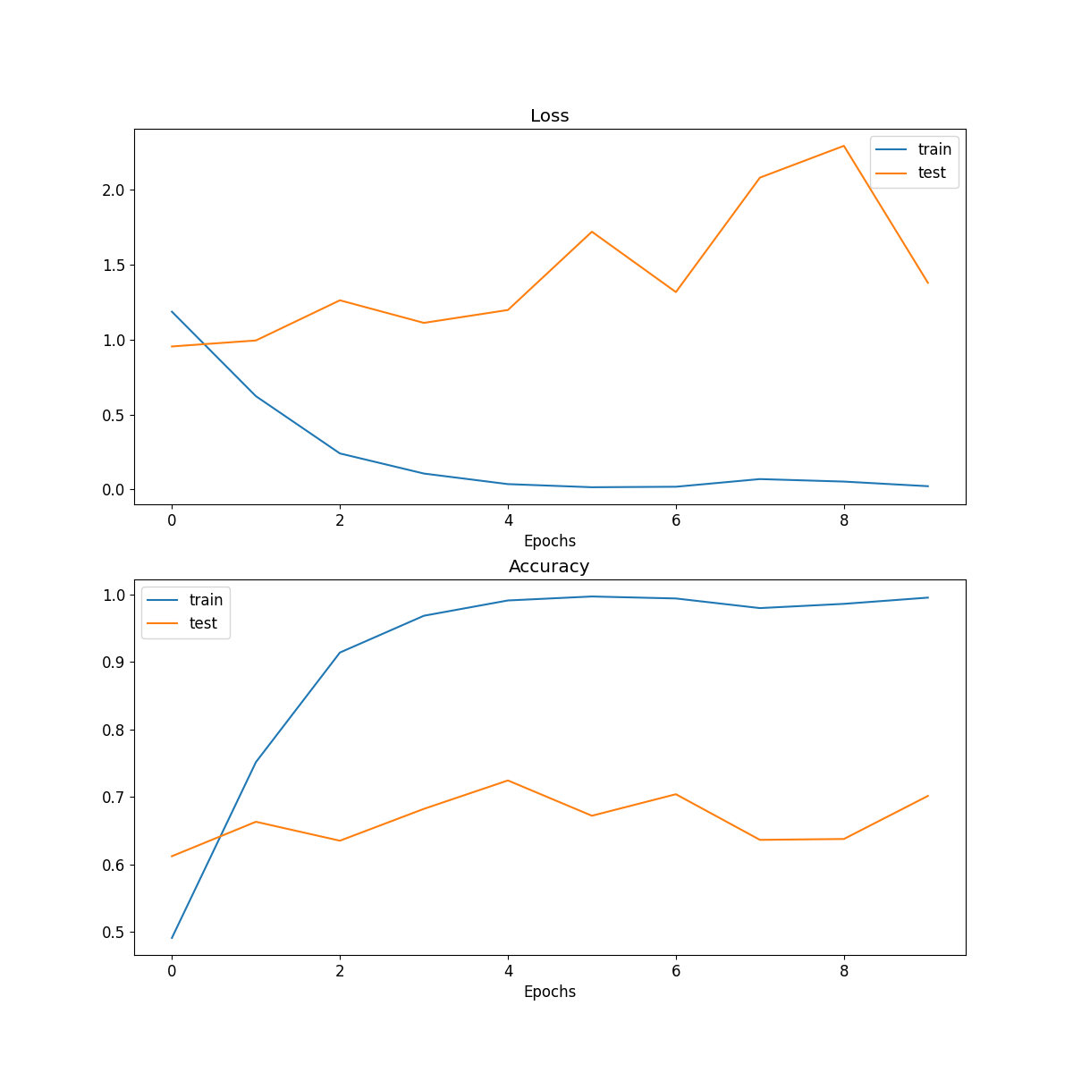
Grupo de modelos 3 (CNN)
Base de datos:
ICPR
Fotografías personales con marcadores físicos
4 Clases (arriba, centro, derecha, izquierda)

Slide 34
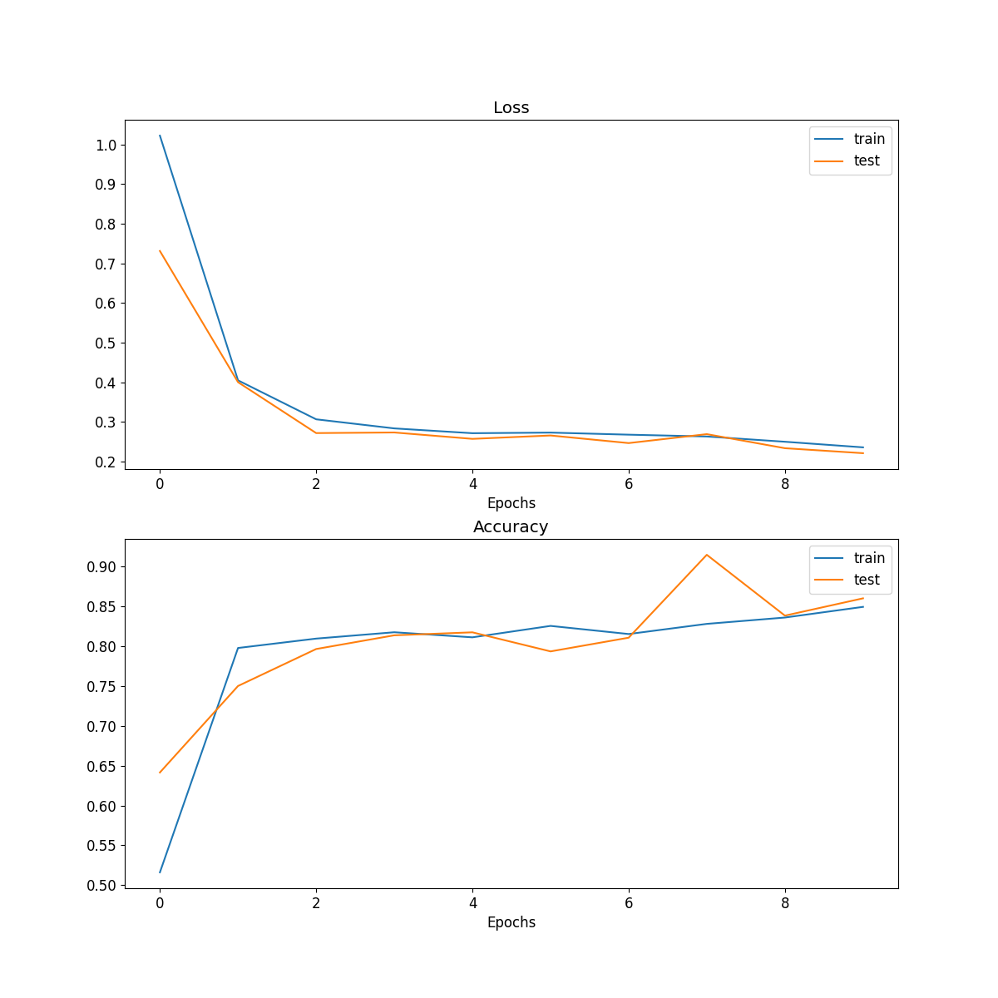
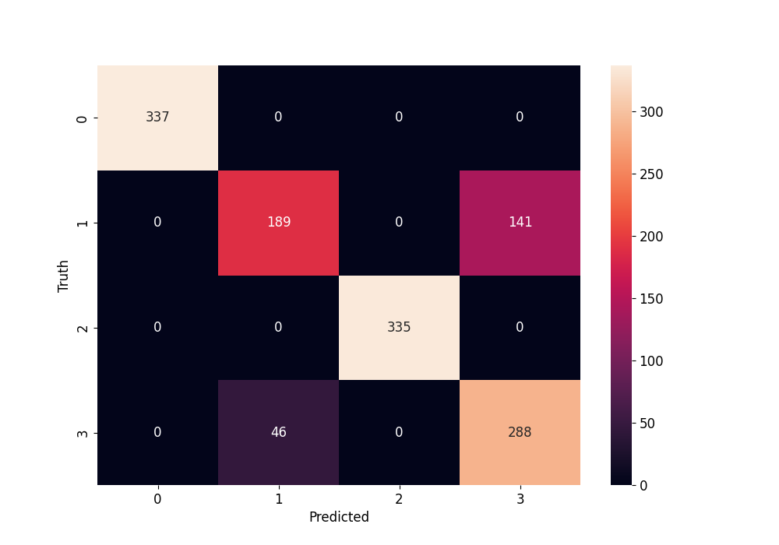
Grupo de modelos 4 (GNN)
Base de datos:
Fotografías personales
4 Clases (centro, derecha, izquierda, sonrisa)

Slide 35
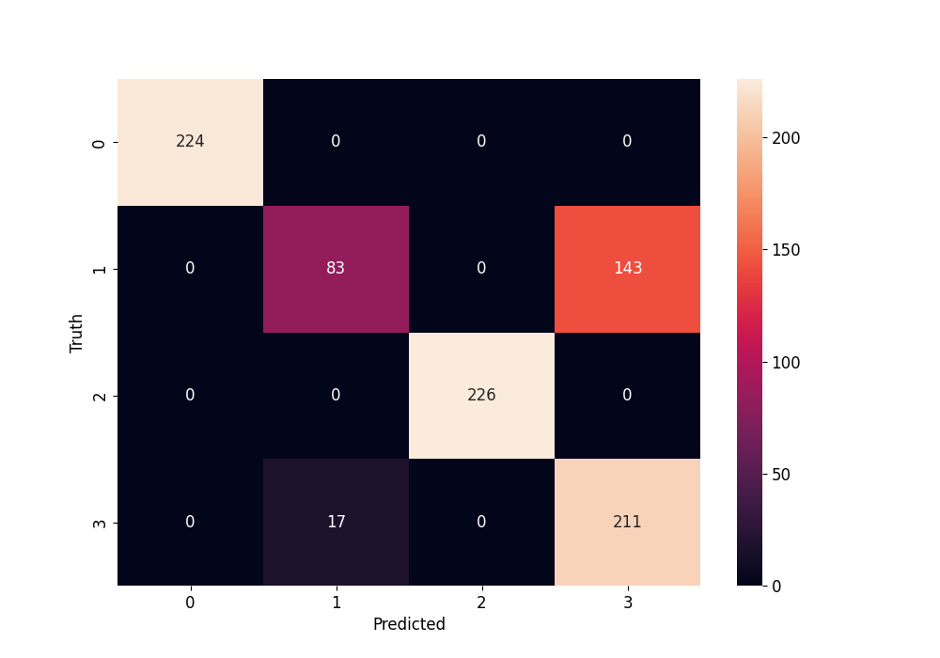
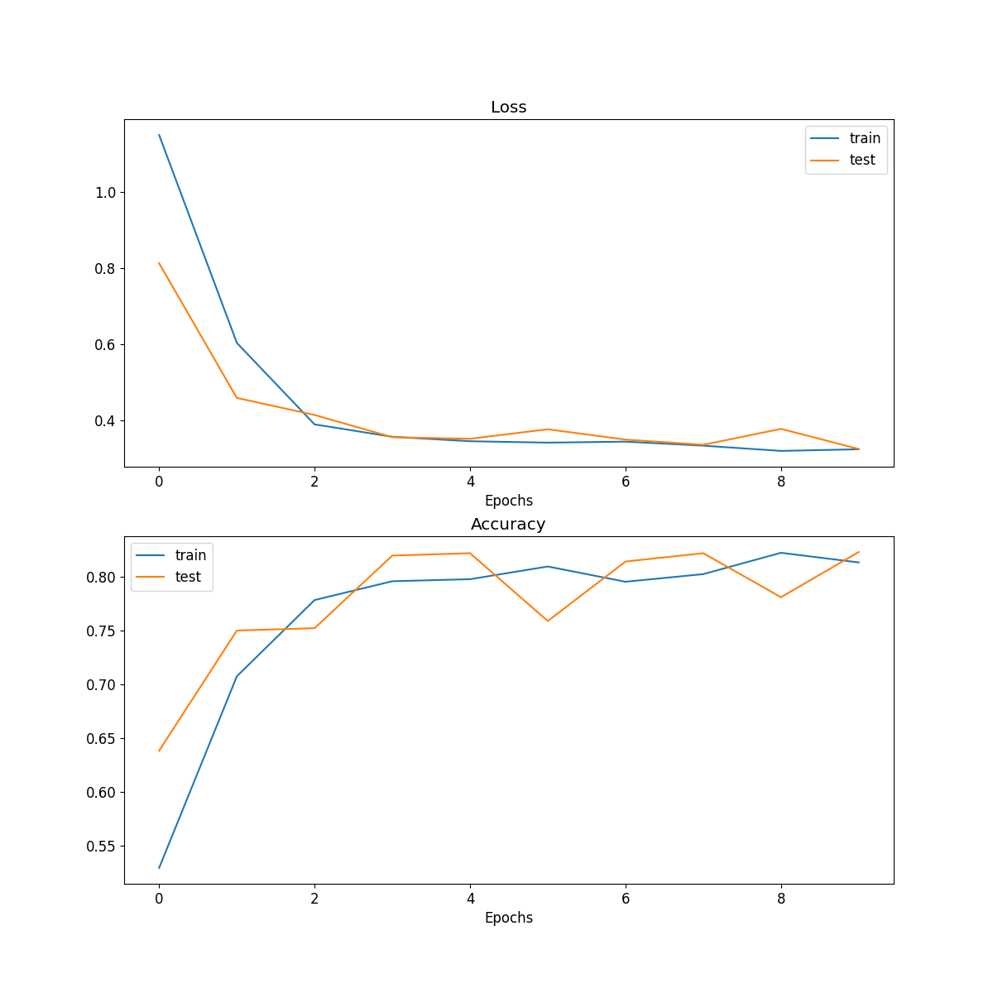
Grupo de modelos 4 (GNN)
Base de datos:
Fotografías personales
4 Clases (centro, derecha, izquierda, boca abierta)

Slide 36
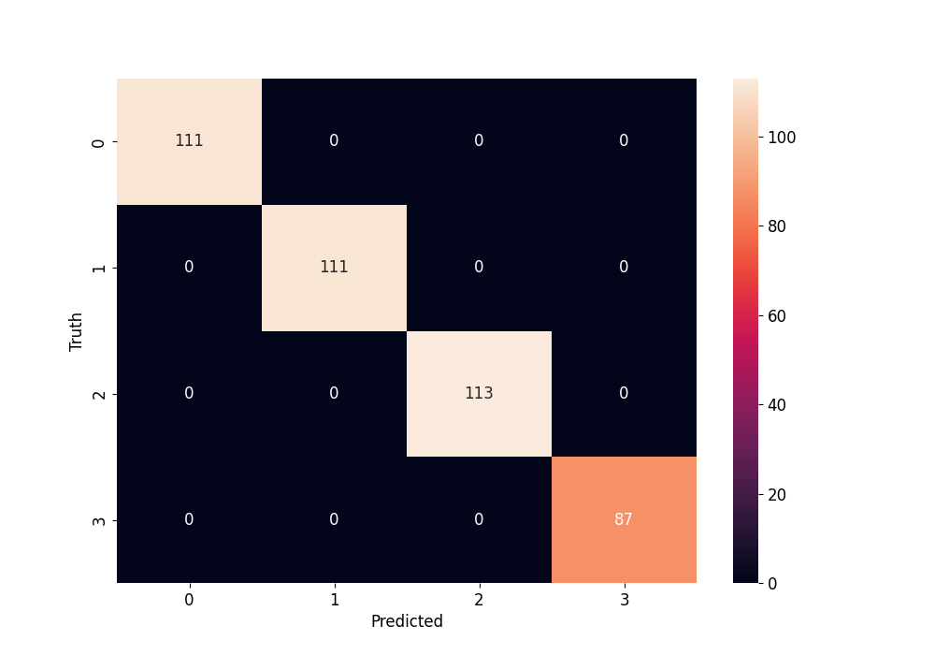

Grupo de modelos 4 (GNN)
Base de datos:
Fotografías personales
4 Clases (arriba, centro, derecha, izquierda)

Slide 37


Grupo de modelos 4 (GNN)
Base de datos:
Fotografías personales
5 Clases (arriba, centro, derecha, izquierda, abajo)
Objetivo 2. Algoritmo de reconocimiento de gestos por visión de computadora

Slide 38


Grupo de modelos 4 (GNN)
Base de datos:
Fotografías personales
9 Clases (distribución a partir de ICPR)

Slide 39


Simuladores
Turtle: antes de grupo 4
Turtle: después de grupo 4
Objetivo 3. Algoritmo de traducción de gestos
Objetivo 4. Validación en simuladores

Slide 40


Simuladores
Webots: antes de grupo 4
Webots: después de grupo 4
Objetivo 3. Algoritmo de traducción de gestos
Objetivo 4. Validación en simuladores

Slide 41

Plataforma física
ESP32 DevKit C v4
ESP/POLOLU 3PI+
Objetivo 3. Algoritmo de traducción de gestos
Objetivo 5. Validación en plataforma robótica móvil

Slide 42
Demostraciones
Captura de datos: https://www.youtube.com/watch?v=zi-wfWPRmNw
Plataforma robótica móvil P1: https://www.youtube.com/watch?v=BH5b8ZK79zQ
Plataforma robótica móvil P2: https://www.youtube.com/watch?v=UJ2htHZI7T8

Slide 43
Conclusiones y Recomendaciones

Slide 44
Conclusiones
La selección de hardware resultó útil, dado que todas las pruebas fueron realizadas con la cámara de la laptop, y la verificación física únicamente requirió una Protoboard, cables, diodos emisores de luz, una fuente de alimentación y la placa ESP32.
La selección del software fue útil durante el proyecto, dado que se pudo experimentar con diferentes tipos de librerías para completar las funciones requeridas por el sistema y plataformas como Mediapipe prometen seguir en el mercado por varios años.
Se validó que los algoritmos de visión por computadora no tuvieron resultados exitosos cuando se combinaron métodos de reconocimiento clásicos, como filtros o marcadores físicos en las imágenes de las bases de datos para alimentar los modelos de aprendizaje de máquina.

Slide 45
Conclusiones
El algoritmo de visión de computadora tuvo resultados exitosos gracias a la combinación de la herramienta Mediapipe, la cual permitió obtener los puntos de la cara, la cual se puede interpretar como un grafo y la implementación de la red neuronal de grafos.
El algoritmo de traducción de gestos fue creado pensando en el movimiento de un automóvil de velocidades, lo cual funcionó de manera satisfactoria, al utilizar los gestos de movimiento de cara hacia arriba y abajo, así como controlar la dirección con el movimiento hacia izquierda o derecha.
La validación por medio de simulaciones pudo implementarse de manera correcta al programar el graficador Turtle y al configurar de manera exitosa la conexión entre Webots y el entorno de programación PyCharm Community Edition como un controlador externo.

Slide 46
Conclusiones
La validación por medio de comunicación Bluetooth, permitió determinar que el envío de datos fuera correcto utilizando la cámara de la laptop y una placa ESP32 que se encarga de manejar los comandos a utilizar en la plataforma robótica.
El costo computacional de utilizar el lenguaje de programación Python, se ve reflejado cuando no se programa adecuadamente el hilado de procesos, ocasionando congelamiento de funciones.
El costo computacional de trabajar con Python se ve compensado con la forma sencilla e intuitiva para configurar redes neuronales de diferentes tipos como convolucionales y de grafos.

Slide 47
Conclusiones
Las simulaciones realizadas desde la plataforma Webots, son valiosas, sin embargo, para un modelo predictivo la simulación con Turtle genera una representación útil para la verificar el funcionamiento del modelo.
Usar programación orientada a objetos permitió implementar una interfaz gráfica la cual es fácilmente depurable.

Slide 48




Recomendaciones
Migración a otros lenguajes de programación más eficientes, por ejemplo C.
Integración al Optitrack para aplicaciones como seguimiento de posición.
Para obtener un mejor registro de las observaciones de las pruebas realizadas, se recomienda crear una bitácora con registro detallado de cada prueba con algoritmos.

Slide 49



Recomendaciones
Exploración de diferentes modelos de aprendizaje, o diferentes enfoques, dado que se trabajó con dos predictivos.
Optimización de la interfaz, así como su exportación a aplicación para PC o dispositivo móvil.
Explotar el potencial explorativo utilizando otro tipo de comunicaciones, para implementación en IoT.
Implementar un sistema de seguridad automático que evite colisiones con obstáculos.

Slide 50
Referencias Bibliográficas
[1] E. Pichon Riviére, “Patogenia y dinamismos de la epilepsia,” 2017
[2] S.-W. Lee, Automatic Gesture Recognition for Intelligent Human-Robot Interaction. Mayo de 2006. dirección: https://ieeexplore.ieee.org/document/1613091
[3] S. Sharma, S. Jain y Khushboo, A Static Hand Gesture and Face Recognition System for Blind People, en 2019 6th International Conference on Signal Processing and Integrated Networks (SPIN), 2019, págs. 534-539. doi: 10.1109/SPIN.2019.8711706.
[4] R. T. Bankar y S. S. Salankar, Head Gesture Recognition System Using Gesture Cam, en 2015 Fifth International Conference on Communication Systems and Network Technologies, 2015, págs. 535-538. doi: 10.1109/CSNT.2015.81.
[5] L. A. Rivera, G. N. DeSouza y L. D. Franklin, Control of a Wheelchair Using an Adaptive K-Means Clustering of Head Poses, en 2013 IEEE Symposium on Computational Intelligence in Rehabilitation and Assistive Technologies (CIRAT), 2013, págs. 24-31. doi: 10.1109/CIRAT.2013.6613819.

Slide 51
Referencias Bibliográficas
[6] Dirección: https://developers.google.com/mediapipe
[7] Aggarwal, Neural networks and deep learning. dirección: https://link.springer.com/book/10.1007/978-3-319-94463-0
[8] IBM, What is Computer Vision? n.d. dirección: https://www.ibm.com/topics/computer-vision
[9] A. S. Huang y L. Rudolph, Bluetooth essentials for programmers. Cambridge University Press, 2007.
[10] L. J. Zhi, Sistemas operativos en tiempo real (RTOS) y Sus Aplicaciones, feb. de 2021. dirección: https://www.digikey.com/es/articles/real-time-operating-systems-and-their-applications

Slide 52
¡Gracias por su atención! (Inicia espacio para preguntas de la Terna)

